Slide 1

戦略研勉強会＠キャンプ
第14回
mRNA医薬
～治療薬、ナノ脂質、プラスミドDNA～
画像の端部分が見切れてしまう場合がありますので、テキスト含め
確実に表示させたい要素は、赤枠内に入力してください
XXXXXX

Slide 2
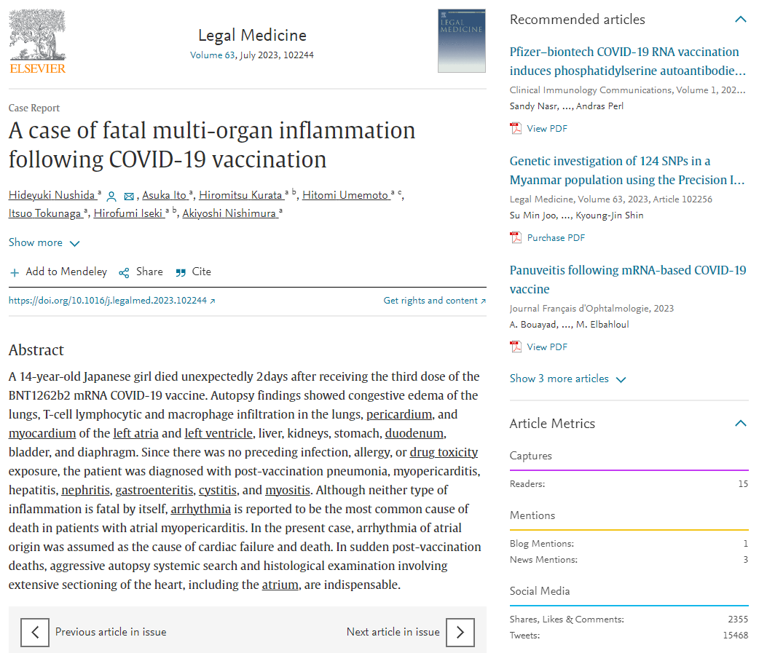
多臓器炎症：日本人女性（14歳）＠徳島大学病理学チーム
https://www.sciencedirect.com/science/article/pii/S1344622323000548

Slide 3
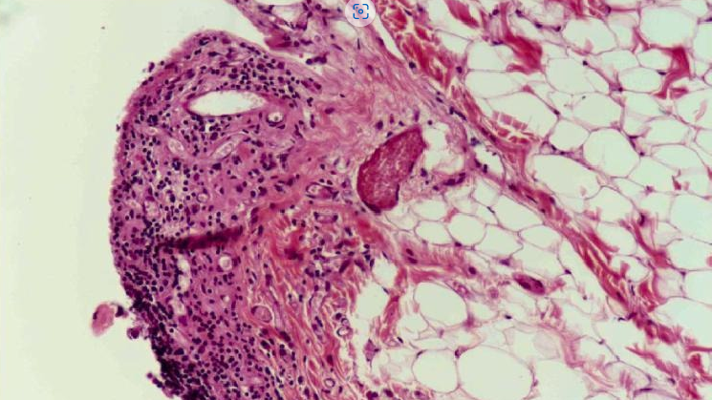
心臓（heart）

Slide 4
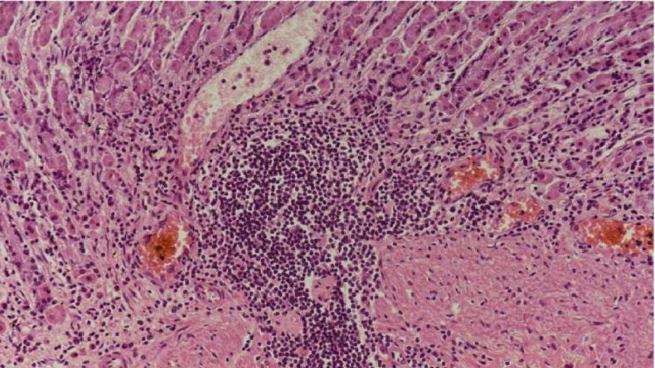
胃
stomach

Slide 5
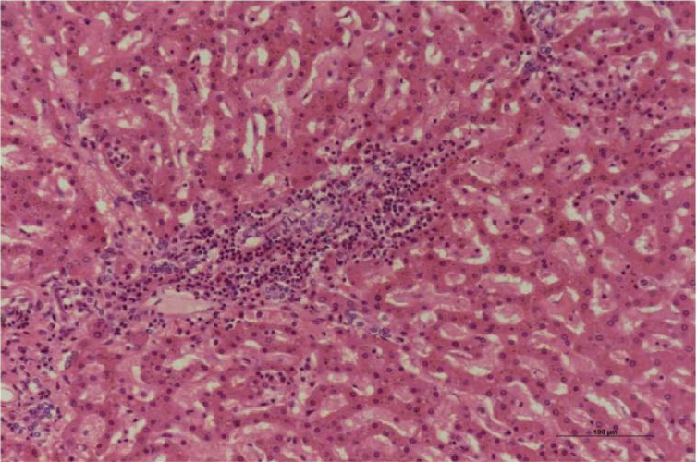
肝臓
liver

Slide 6
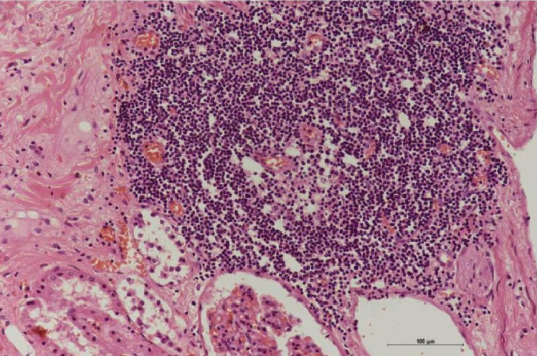
腎臓
kidney

Slide 7
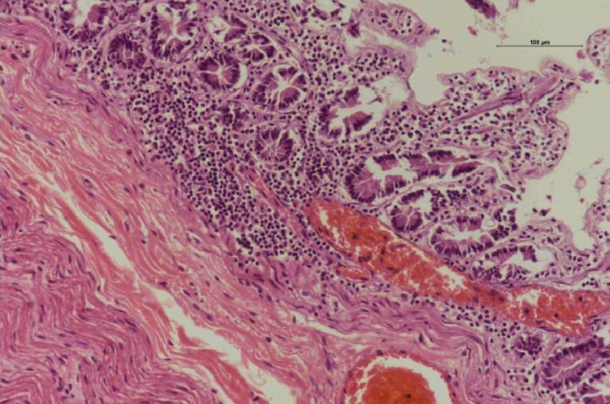
十二指腸
duodenum

Slide 8
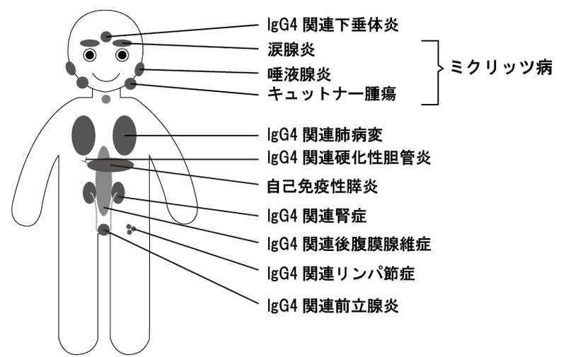
ｍRNA医薬にるIgG4抗体への免疫転換
ｍRNAシュードウリジン
Treg
IgG１
IgG3
無効抗体
ウィルス排除せず
IgG４
免疫抑制

Slide 9
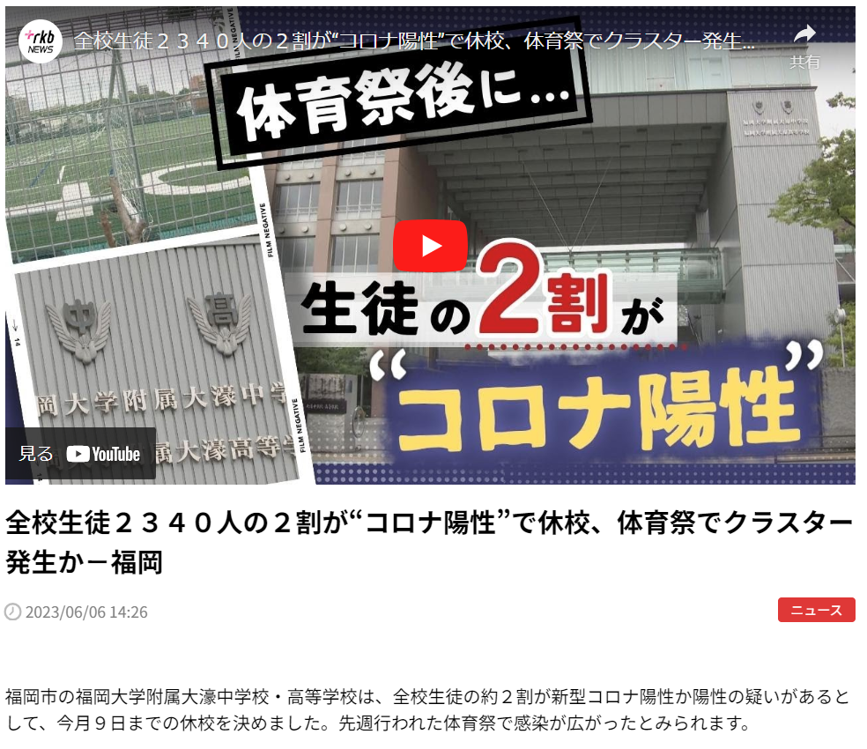
https://rkb.jp/contents/202306/202306066336/

Slide 10
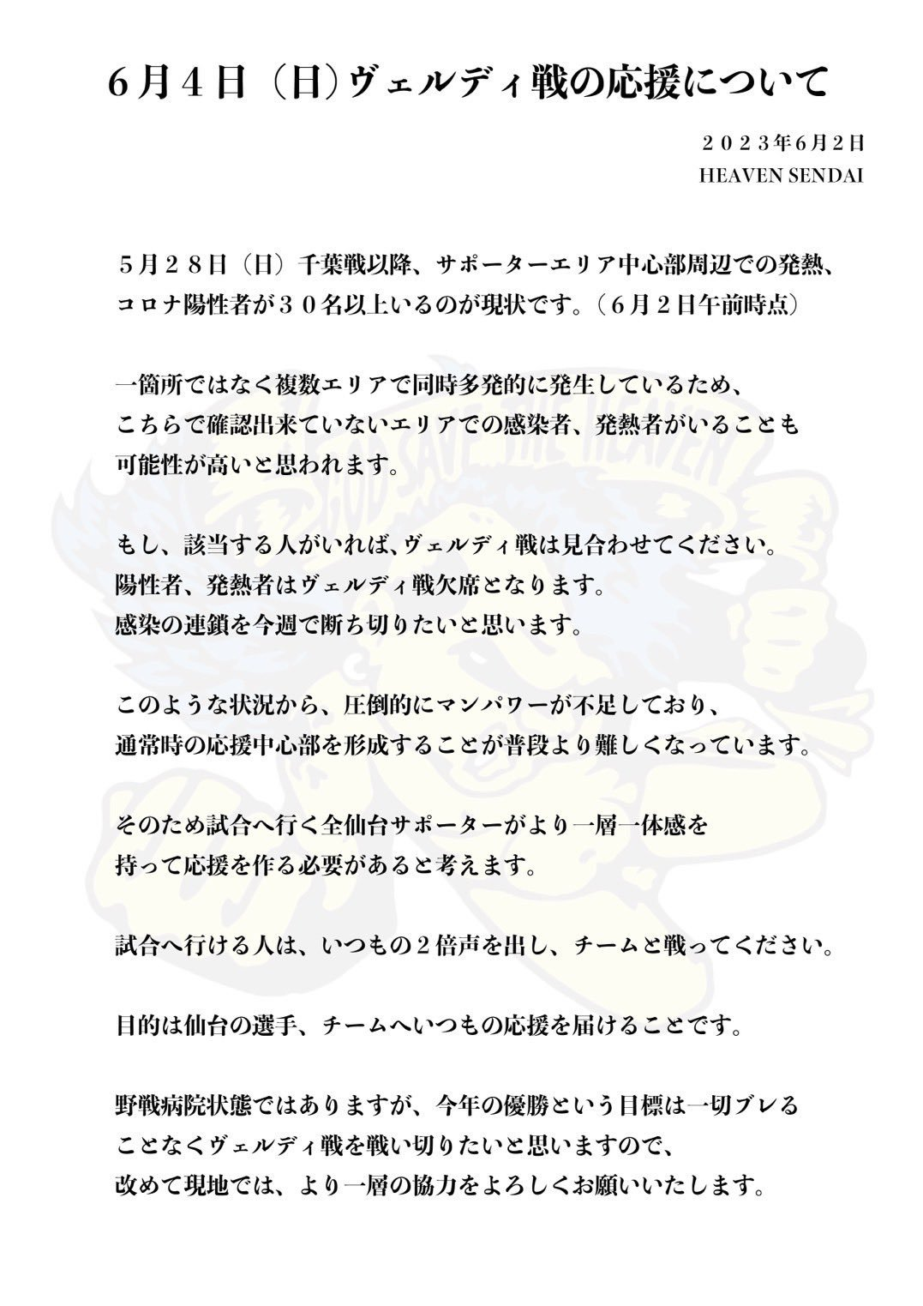
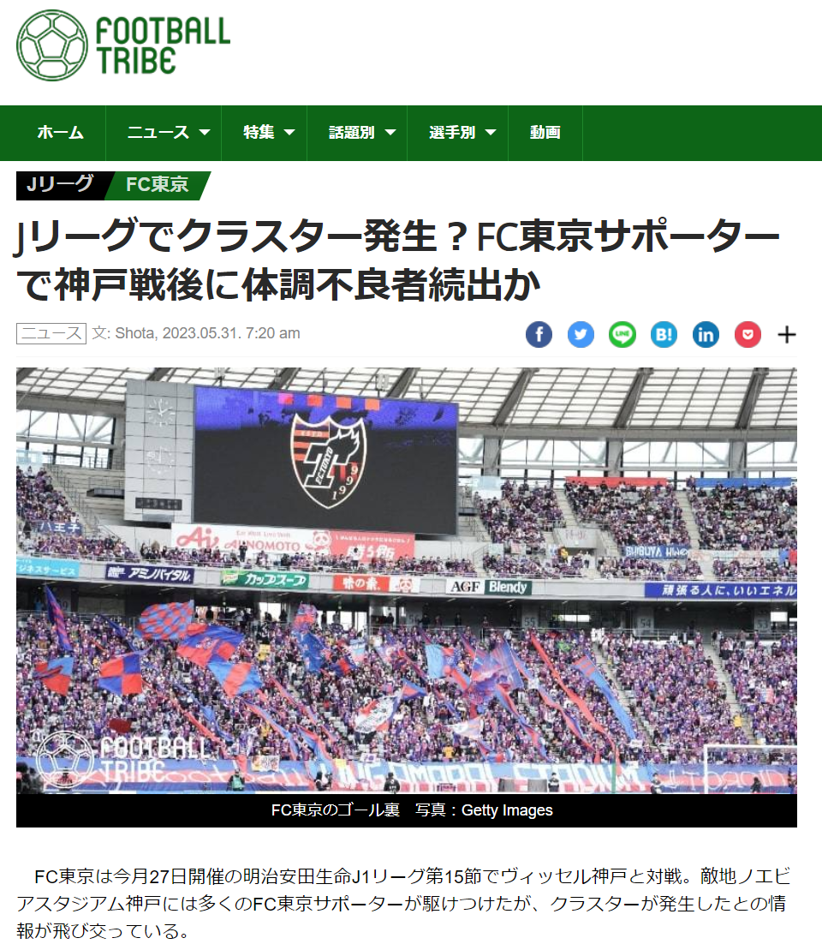
https://football-tribe.com/japan/2023/05/31/271595/

Slide 11
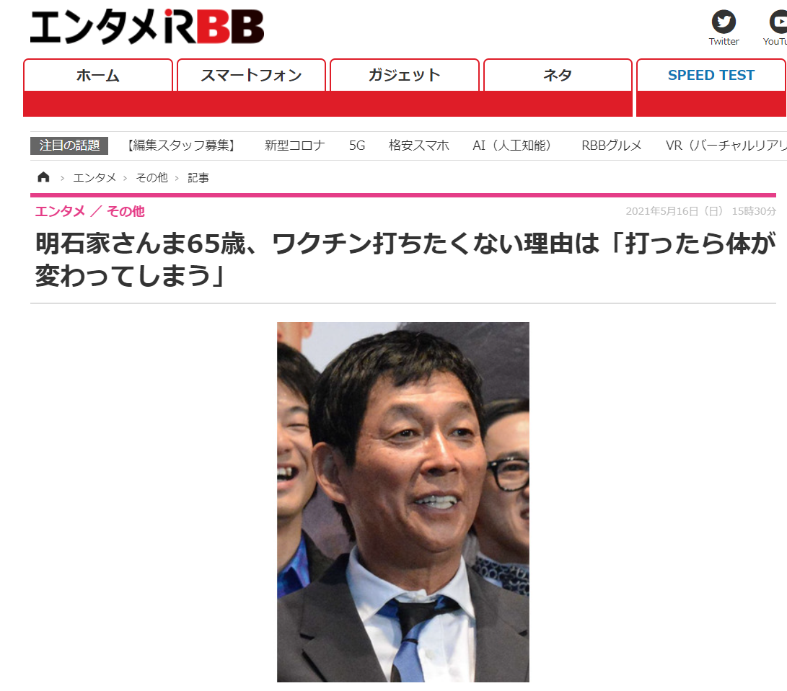

明石家さんまさんのことば
「打ったら体が変わってしまう」
（出所）2021.07.29 07:00 NEWSポストセブン
(出所）https://www.rbbtoday.com/article/2021/05/16/188734.html

Slide 12
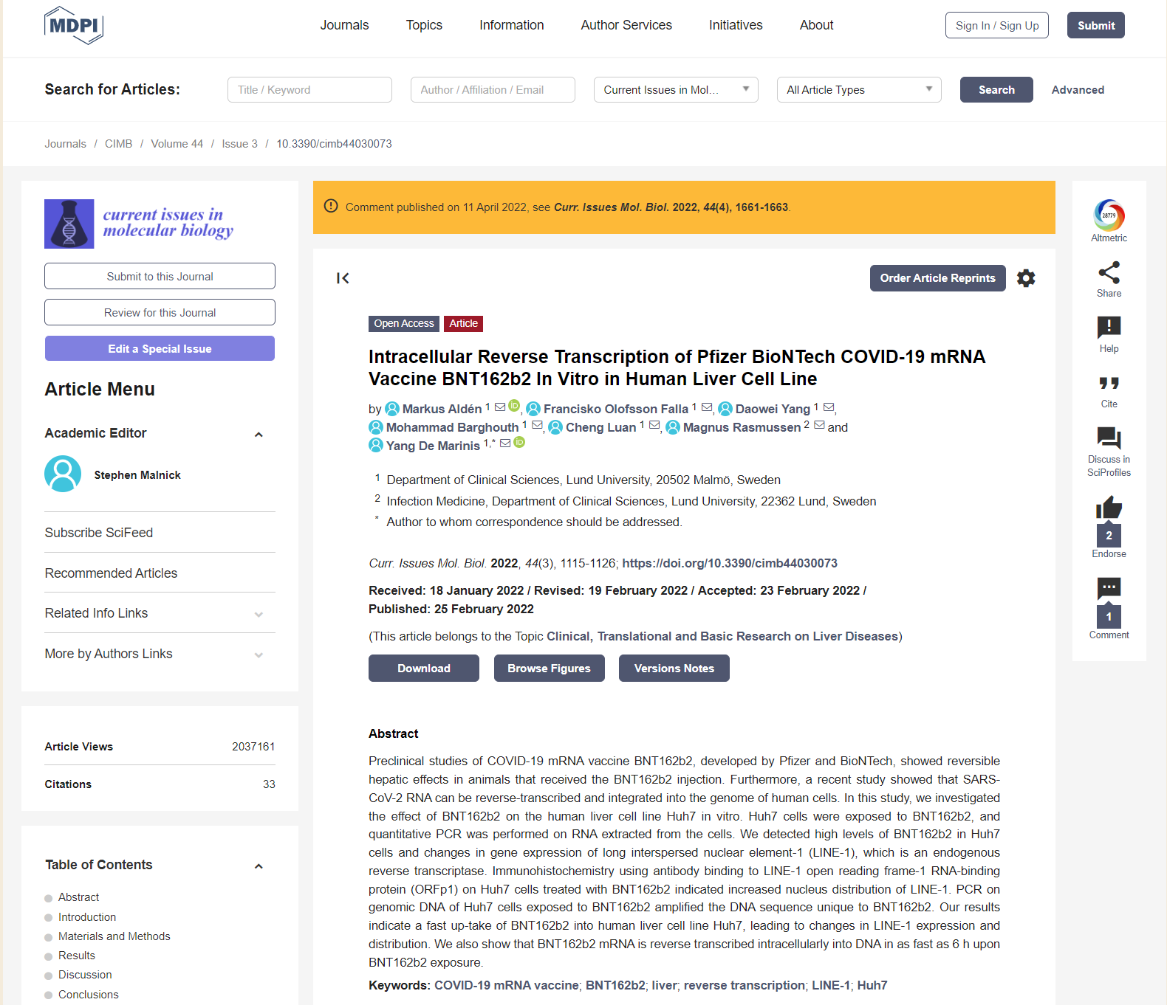
ｍRNA逆転写
https://www.mdpi.com/1467-3045/44/3/73

Slide 13
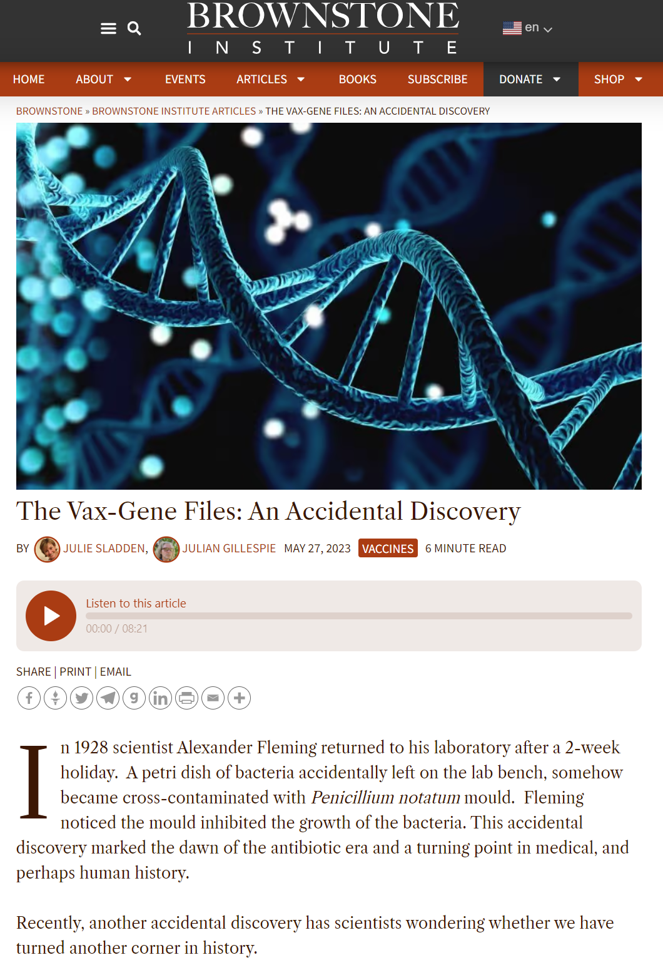
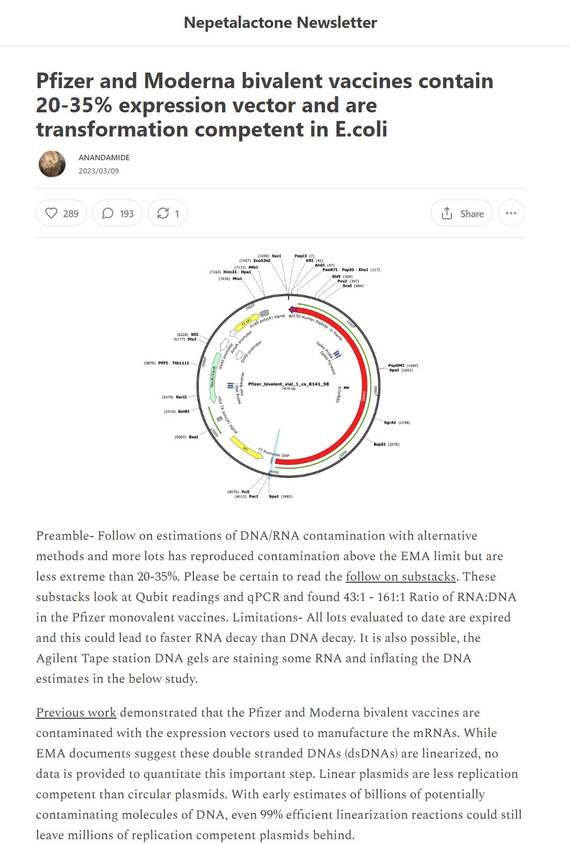
https://anandamide.substack.com/p/pfizer-and-moderna-bivalent-vaccines
https://brownstone.org/articles/vax-gene-files-accidental-discovery/
ファイザーとモデルナの二価ワクチンには 20 ～ 35% の発現ベクターが含まれており、大腸菌で形質転換可能

Slide 14
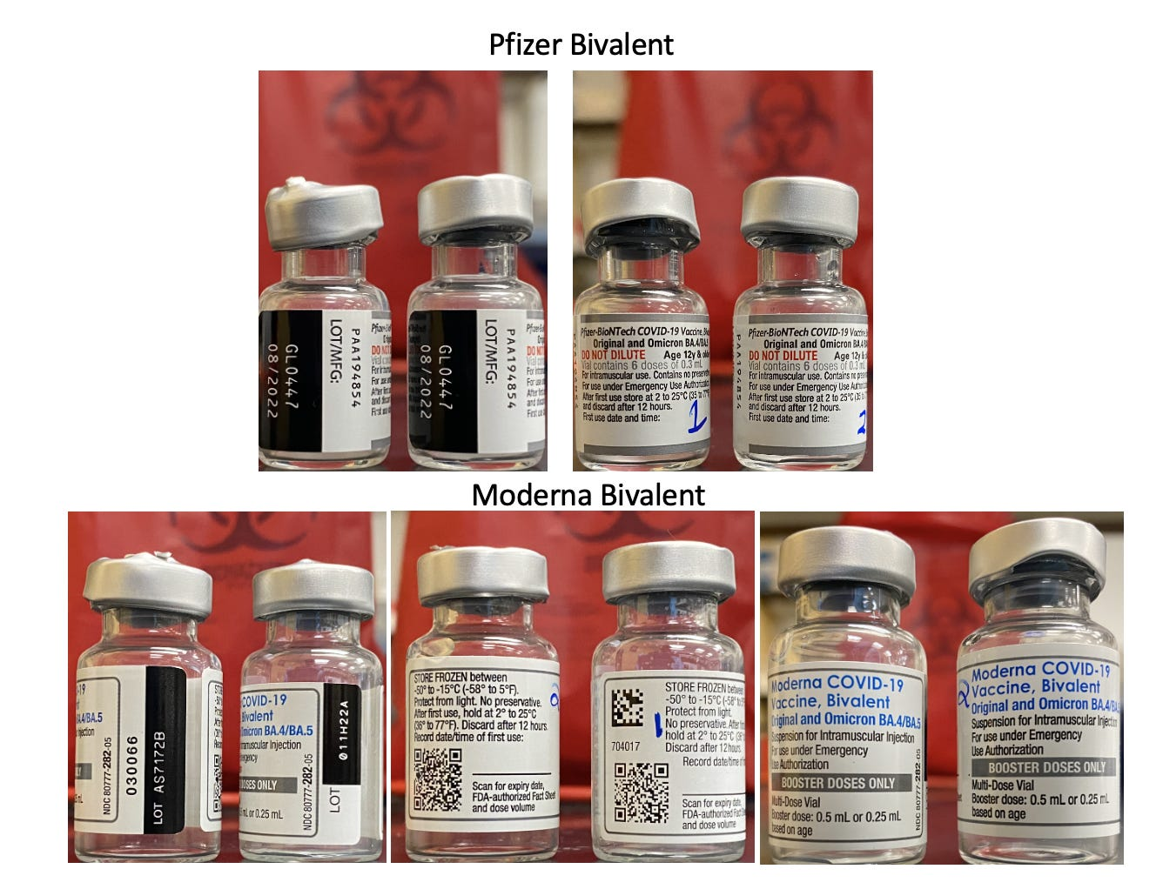

Slide 15
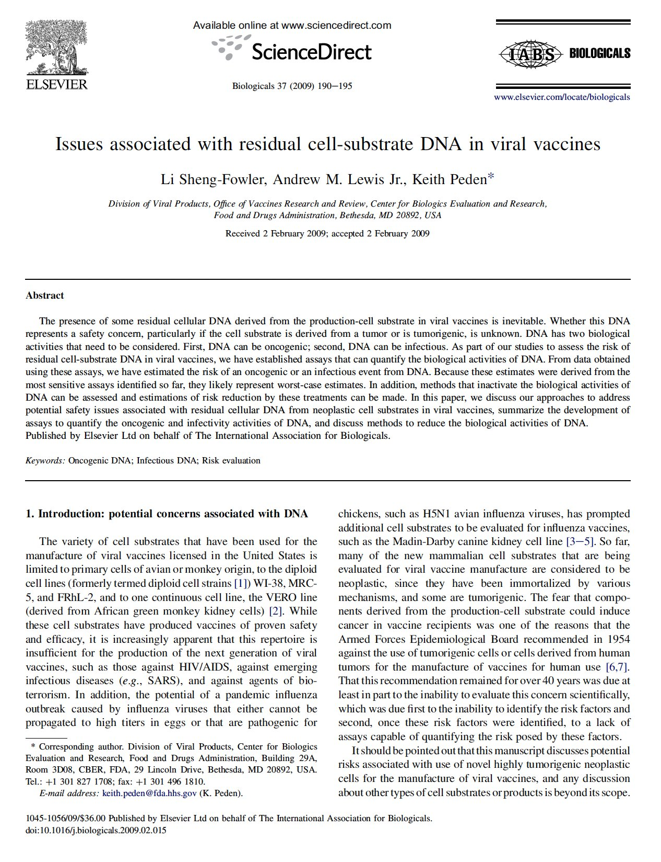
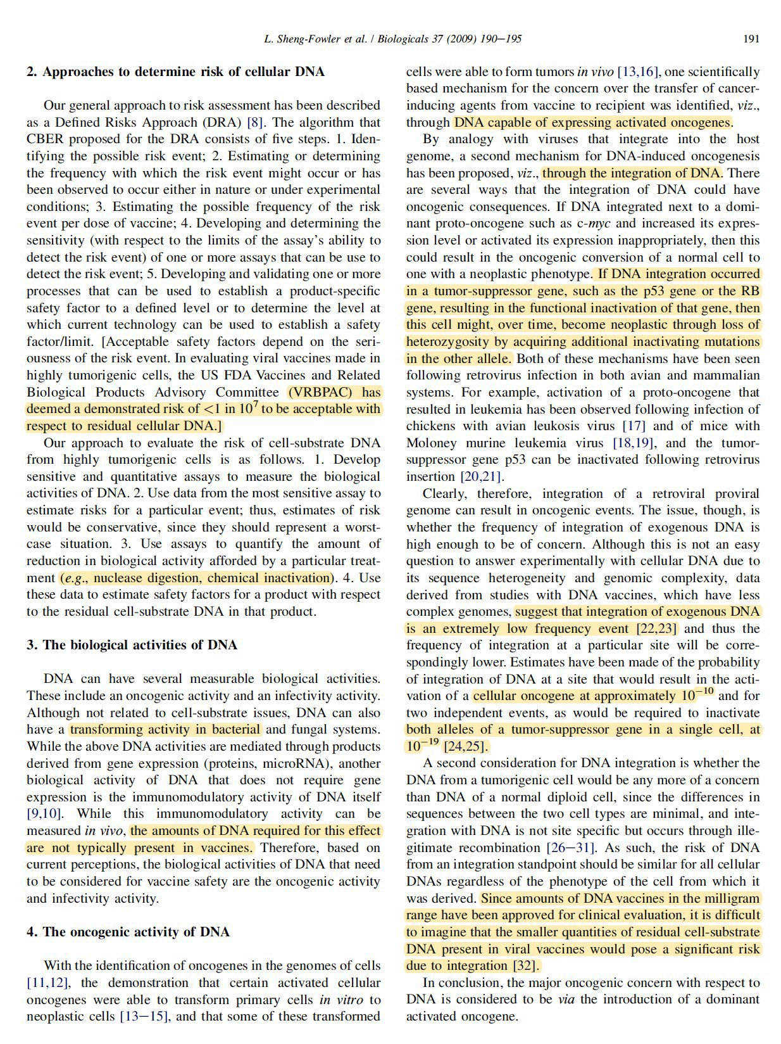
"Issues associated with residual cell-substrate DNA in viral vaccines" 「ウイルスワクチンにおける残留細胞基質DNAに関連する問題」 FDAによる報告。 https://pubmed.ncbi.nlm.nih.gov/19285882/

Slide 16
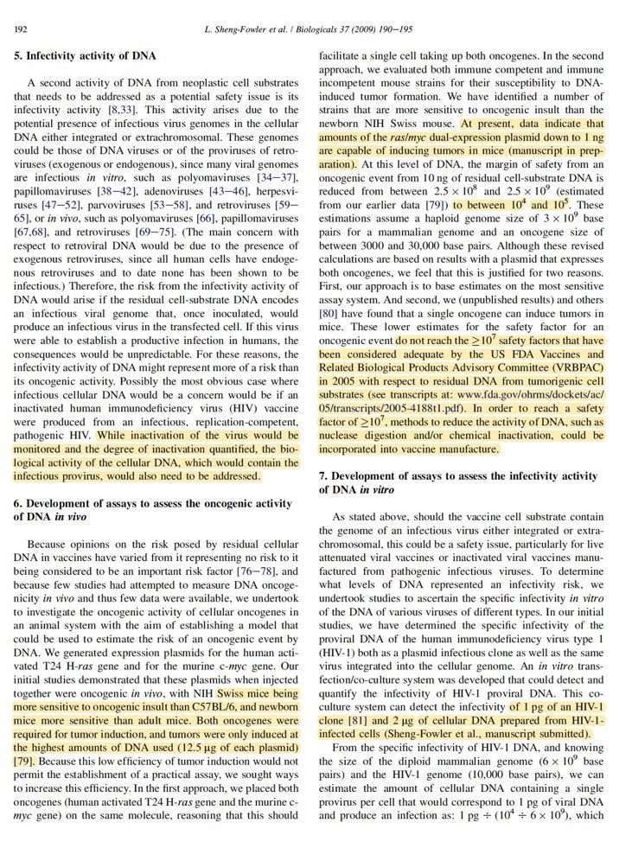
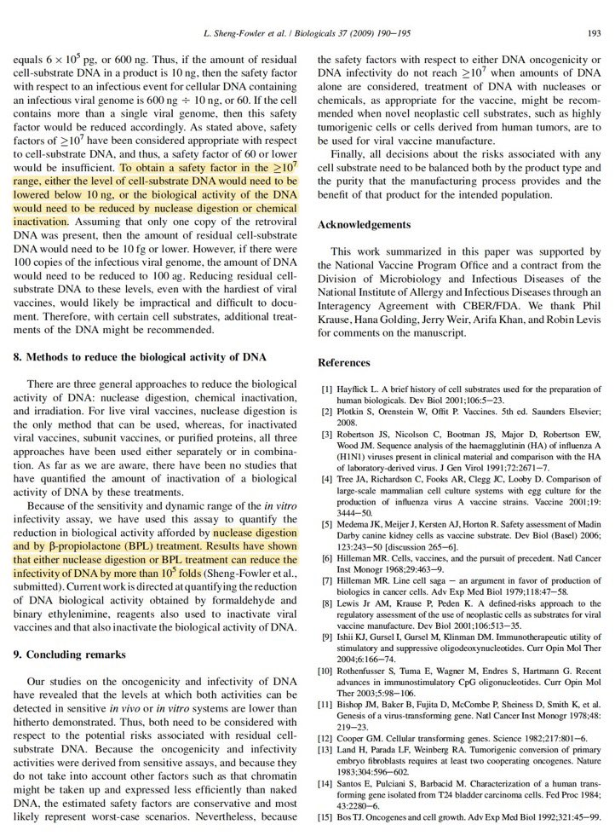

Slide 17
mRNAの発現コードの構成
頭
胴体
尻尾
プロモーター
遺伝コード
ポリA

Slide 18
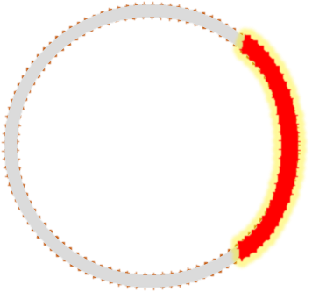
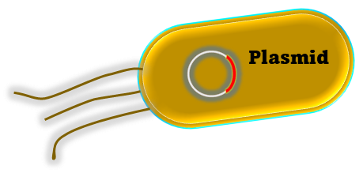
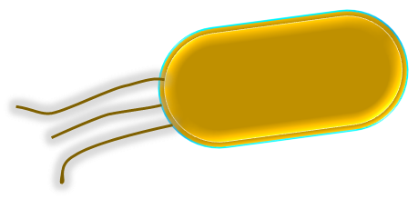
ｍRNA医薬の製造（１）
大腸菌のつもり・・・です。
スパイクタンパク質の遺伝コード
プラスミドDNA
（Plasmid）
円形のDNAで
大腸菌に
元々内在している
大腸菌の核のつもり
大腸菌のプラスミド
大腸菌
Modified E.coli
大腸菌
Plasmid
E.coli bacterium
Modified E.coli
Plasmid
Modified E.coli

Slide 19
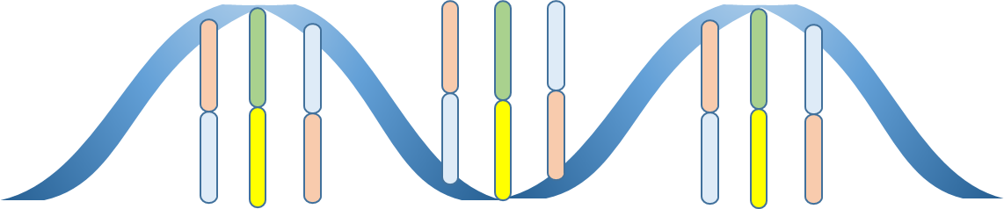
ｍRNA医薬の製造（２）
二重鎖DNA
RNAのつもり
大腸菌
Plasmid
Modified E.coli
Plasmid
大腸菌
Modified E.coli
Plasmid
大腸菌
Modified E.coli
大腸菌
Plasmid
Modified E.coli

Slide 20
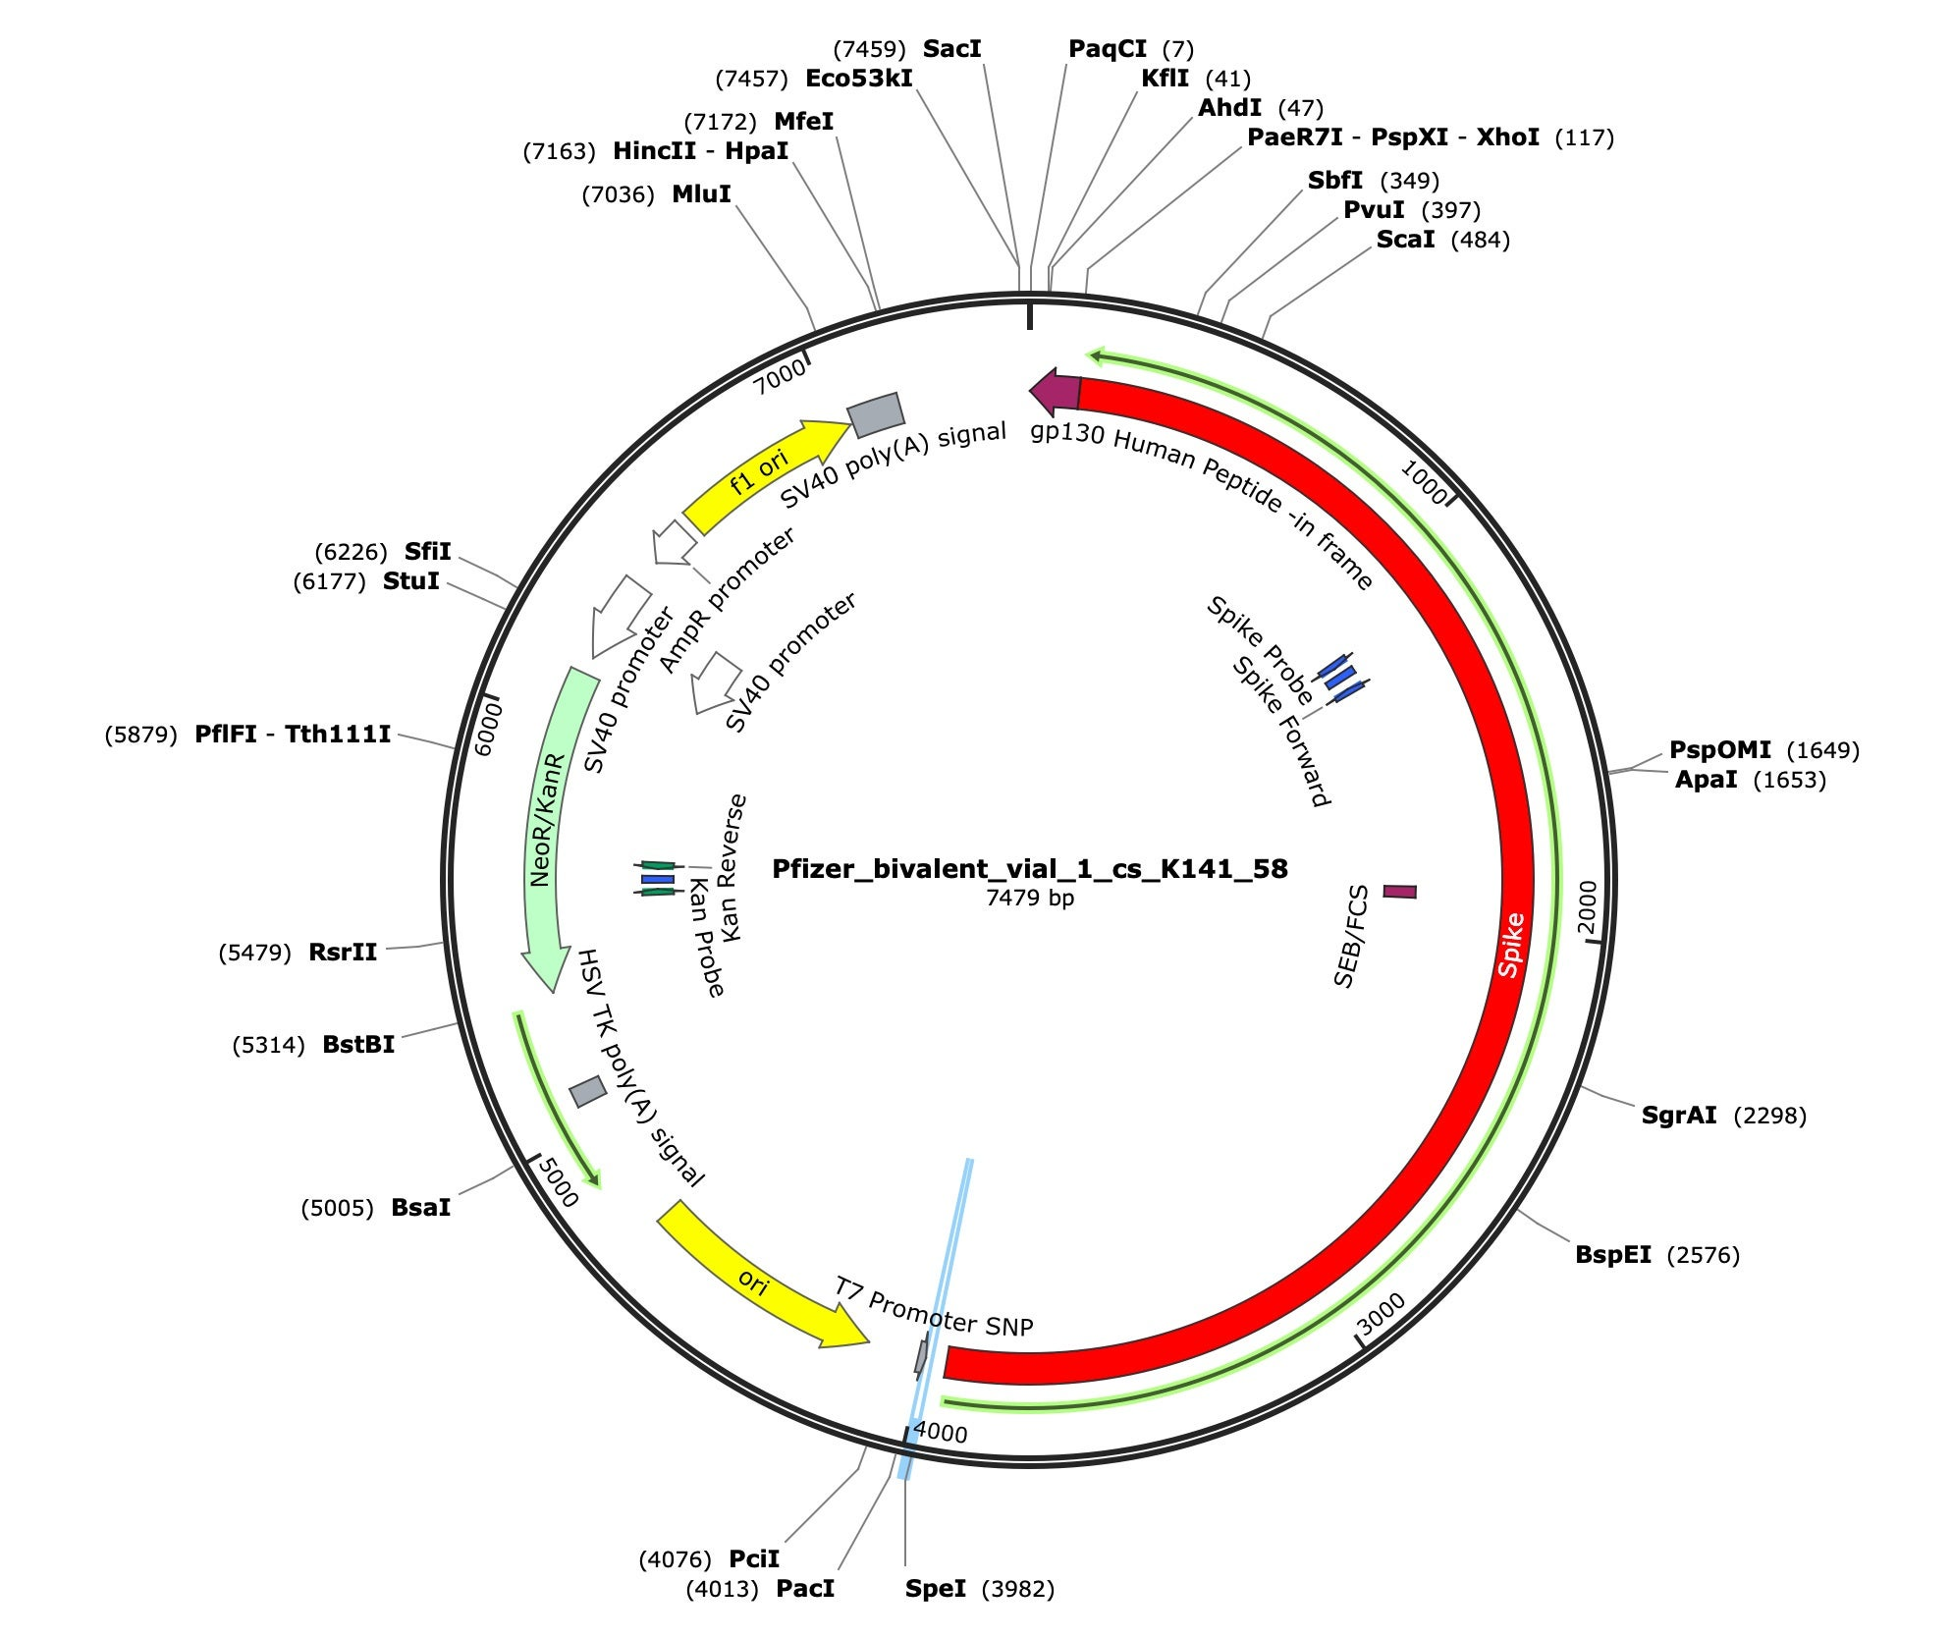
プラスミドDNA
SV40プロモーター（SV40 promoter）
サルで癌（がん）などを起こすDNAウイルス Simian Virus 40。
ウィルスの分類は、ポリオーマウイルス。
ヒトのがんに関わっているかは議論がある。
必要のない遺伝子（ネオマイシン）と、
真核生物で働くプロモーター（遺伝子の発現を制御する配列）の配列が入っている。
プラスミドの大きさは7500塩基対。
有名なプラスミドpBR322の塩基数は4361塩基対で分子量は260万。
7500塩基対のプラスミドの分子量は450万。
mRNA医薬に100μgの核酸（DNAとRNA）が入っているとして30%がDNAとすると30μg。

Slide 21
ウィルス・ワクチン中の残存細胞DNAに関する論文
No. | 論文 | 年月日 | PMID | DOI
１ | ウィルスワクチン中の残存細胞基質DNAに関する問題 | 2009年3月14日 | 19285882 | 10.1016/j.biologicals.2009.02.015
２ | 残留細胞基質DNAの生物学的活性 | 2006年 | 16566436
３ | 細胞基質：50年にわたる議論の後、私たちはどこにいるのか？ | 2006年 | 16566432
４ | 細胞基質：得られた教訓と残された課題 | 1999年 | 10616176
５ | ウィルスワクチンと残存細胞DNA | 1995年9月 | 8527122 | 10.1006/biol.1995.0037
６ | 連続細胞株で生成された生物製剤中の細胞核酸の検出と除去 | 1981年 | 6281112
７ | 不活化ポリオウィルスワクチンにおける細胞基質DNAの存在と定量化 | 1980年 | 6245003
８ | モノクローナル抗体ベースの製品に残存するマウスＤＮＡの定量 | 1990年 | 2401382
9 | 残留マウスDNAの定量的PCRアッセイの開発とDNA分離のための4つのサンプル精製方法の比較 | 2011年4月28日 | 21295933 | 10.1016/j.jpba.2011.01.010
10 | 残留CHO宿主細胞DNAの検出のための定量的リアルタイムPCRの開発と検証、およびバイオ医薬品におけるサンプル前処理方法の最適化 | 2019年9月1日 | ３１４９６９２３ | 10.1186/s12575-019-0105-1
11 | rAAV遺伝子製品中の残留宿主細胞DNAの定量のための無消化方 | 2019年5月18日 | 31194094 | 10.1016/j.omtm.2019.05.005
１２ | 細胞DNAの問題の概要 | 2001年 | 11761240
13 | 活性化されたＨ-rasとc-mycの両方を発現するプラスミドDNAの直接接種によってマウスに誘発された腫瘍 | 2010年3月 | ２０３７６２０６ | 10.7150/ijbs.6.151
１４ | T細胞とNK細胞の両方に欠陥のあるマウス系統は、活性化H-Rasとc-Mycの両方を発現するプラスミドDNAによる腫瘍誘発感受性が強化 | 2014年10月 | ２５３０２７１０ | 10.1371/journal.pone.0108926

Slide 22
ジュディ・マイコビッツの指摘：
ポリオワクチンのSV40が遺伝子に組み込まれ、ガンを発症させている…
総計で、9,800万人のアメリカ人がガンを引き起こしかねないウイルスに汚染されている可能性のあるワクチンを接種されており、今ではヒトの遺伝子の一部になっている。
1996年に政府の研究者が健康な成人から採取した血液標本の23パーセントに、そして成人男子の精子標本の45パーセントにサルウイルスSV40があることを識別した。
1980年から1995年にかけて生まれた子どもの６パーセントに感染が見られた。
公衆衛生局の役人はワクチンに汚染されていることを知った後も何年もの間、数百万人に対しワクチンを供給した。
1955年から1963年にかけてサルクポリオワクチンとサビンポリオワクチンを接種されたベビーブーム世代にこれらのガンが爆発的に発生してきた。
皮膚がんは70パーセント増加、リンパ腫と前立腺ガンは66パーセント増加、脳腫瘍は34パーセント増加である。
1950年以前には人間が中皮腫にかかることはまれだった。現在ではアメリカで医師が毎年3,000人の中皮腫の治療にあたっている。そして検査した腫瘍の60パーセントにサルウイルスSV40が見つかっている。
現在科学者は幅広い死に至る腫瘍にサルウイルスSV40を発見しており、脳腫瘍の33～90パーセント、8件の上衣腫において8件、そしてテストされた骨肉腫のほぼ半数においてSV40が見つかっている。

Slide 23
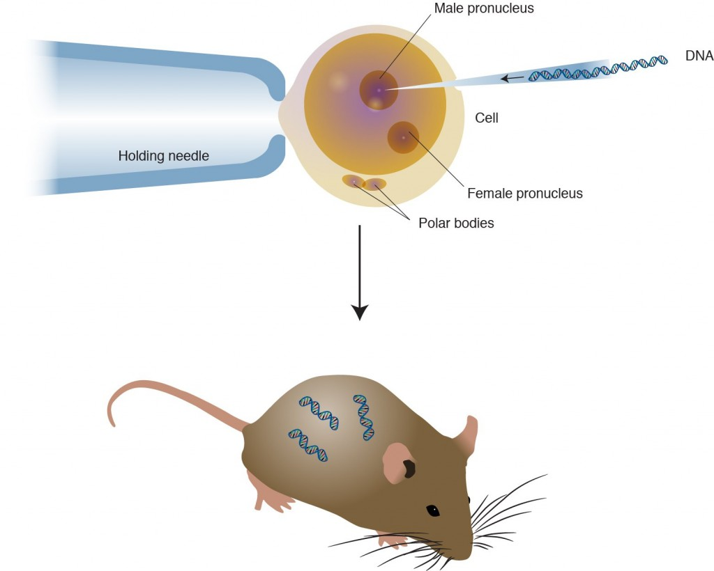
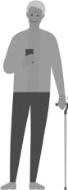
ｍRNA医薬による遺伝子組換えの可能性
外部から特定の遺伝子を人為的に導入した動物をTransgenic Animalという。
今般のSARS-CoV-2に対するmRNA医薬投与により、スパイクタンパク質の遺伝コードが細胞内DNA、又は生殖細胞（卵巣、精巣）に導入されたヒトは、遺伝子組換え人間（トランスジェニック・ヒューマン）となる。
Transgenic Human
mRNA医薬
SARS-CoV-2
スパイクタンパク質
筋肉注射
シェディング
スプレッダー
輸血・治療・移植
SV40
SV40増強
ガン遺伝子
発現
Transgenic Animal
Image courtesy of the National Human Genome Research Institute
トランスジェニック動物、即ち「遺伝子組換え生物」は、生物多様性に悪影響を及ぼすおそれがあるとして、その移動を規制する国際協定「カルタヘナ議定書（The Cartagena Protocol on Biosafety）」が2003年に発効。
このカルタヘナ議定書に対応する国内法として「遺伝子組換え生物等の使用等の規制による生物の多様性の確保に関する法律」（通称「カルタヘナ法」）が2004年に施行。
トランスジェニック・ヒューマンの場合にも、上記カルタヘナ法の適用問題や、輸血・臓器移植など医療、性交渉、結婚など様々な問題を秘めている。

Slide 24
ジャパン・ファクターX
超過死亡
人口減少
労働力人口減少
異次元の
少子化
免疫不全
癌・血栓
医療
育児・教育
結婚
遺伝
輸血
ジャパン・ファクター X

Slide 25
DNAの一部分の
ゲノム情報を持つRNA
No-See-Umh
再構成された
ウイルスDNA
ウイルス
DNA
人為（新規ゲノム配列追加）の痕跡がない
コロナウイルスのゲノム情報は約3万塩基
新規に追加する
RNA→

Slide 26
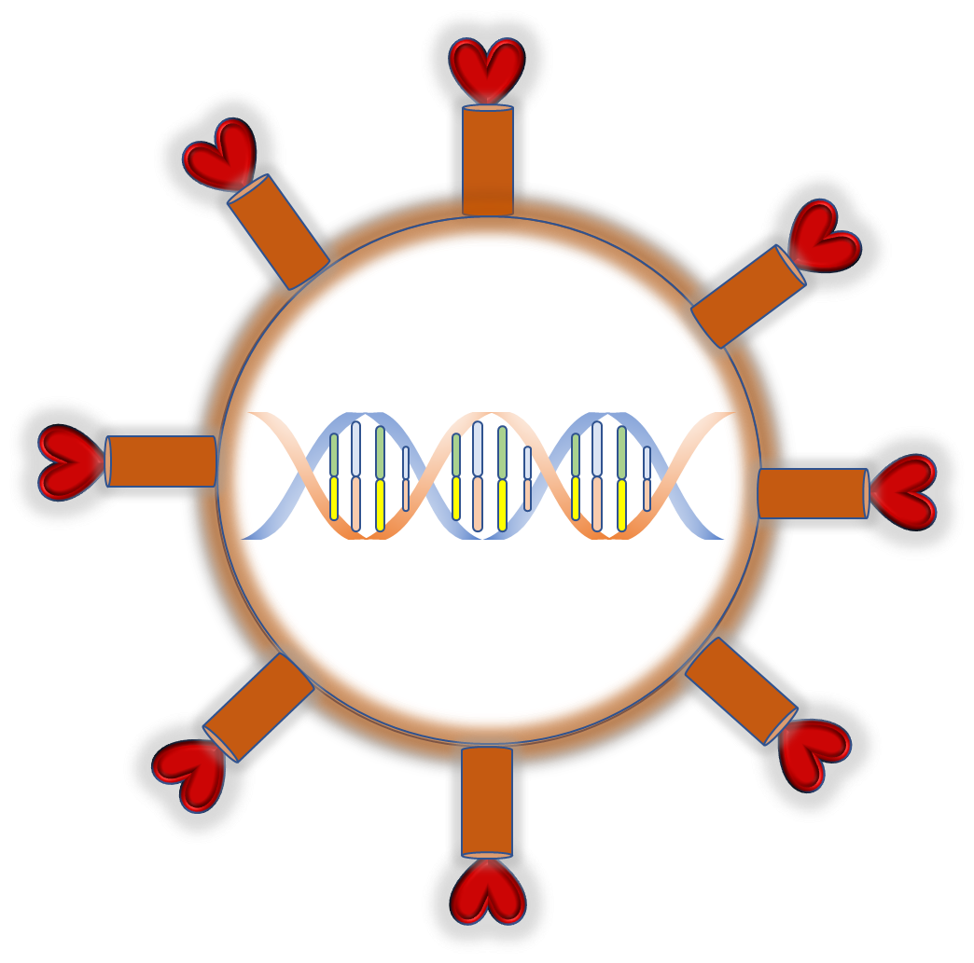
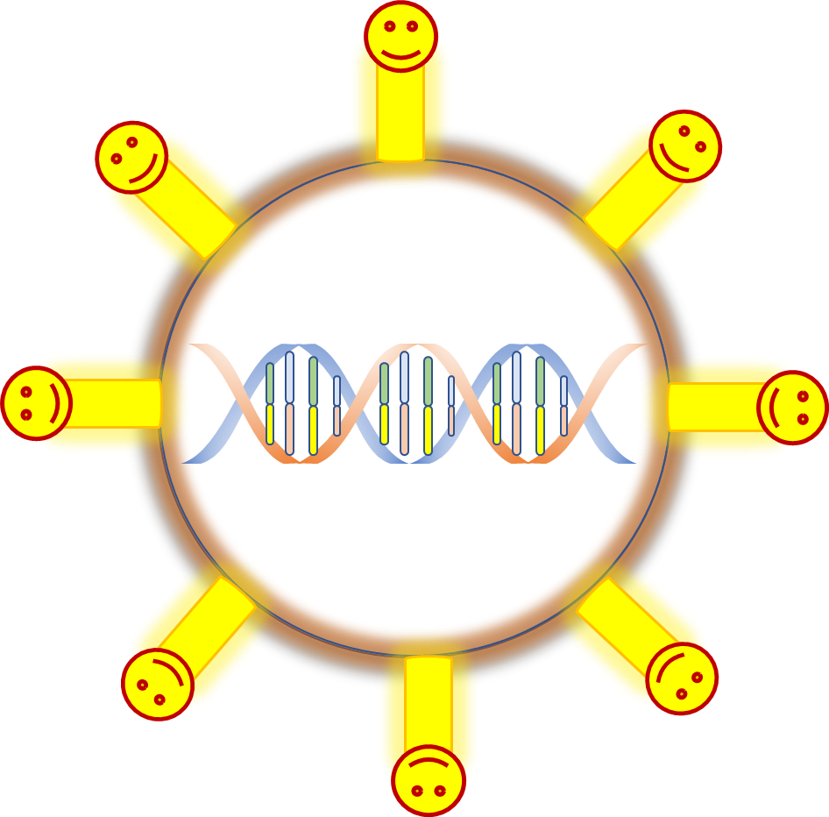
再構成された
コロナウイルス
コロナウイルス
RNA
RNA
スパイク・タンパク質

Slide 27
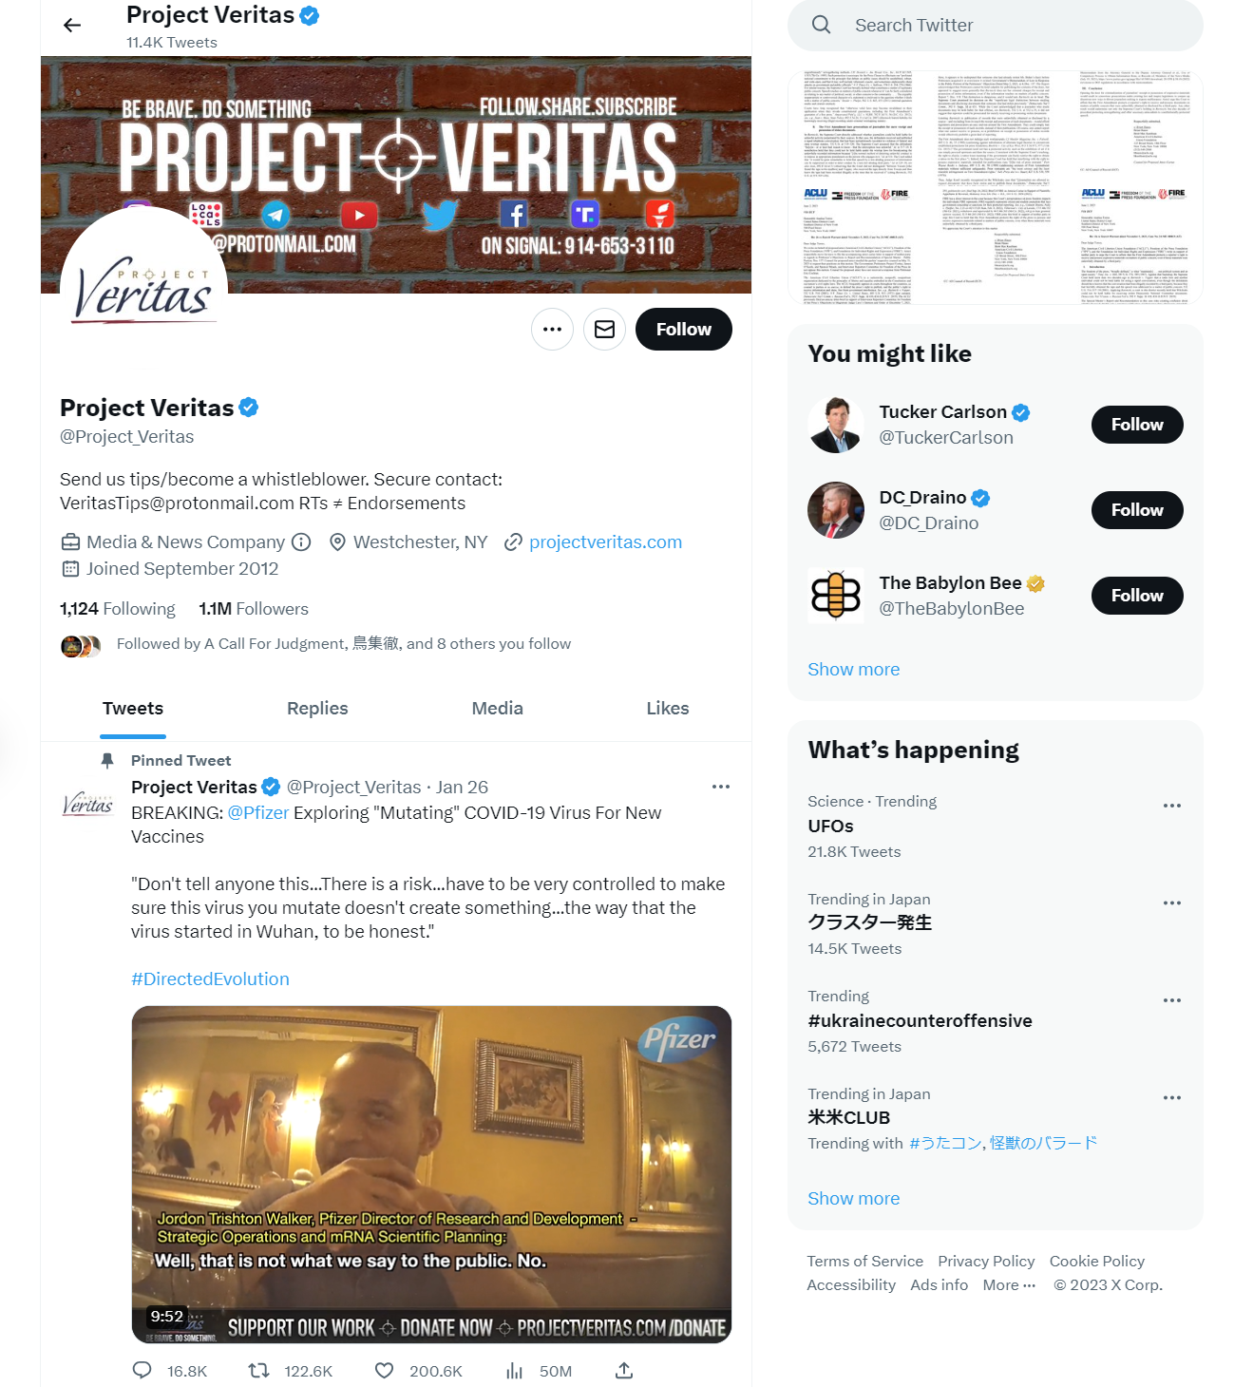
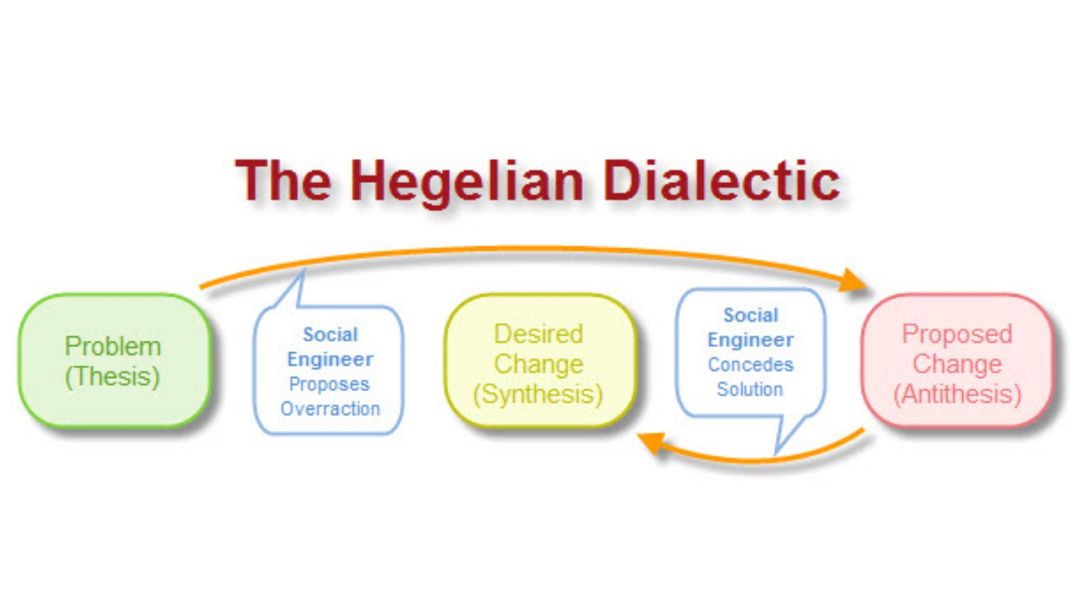
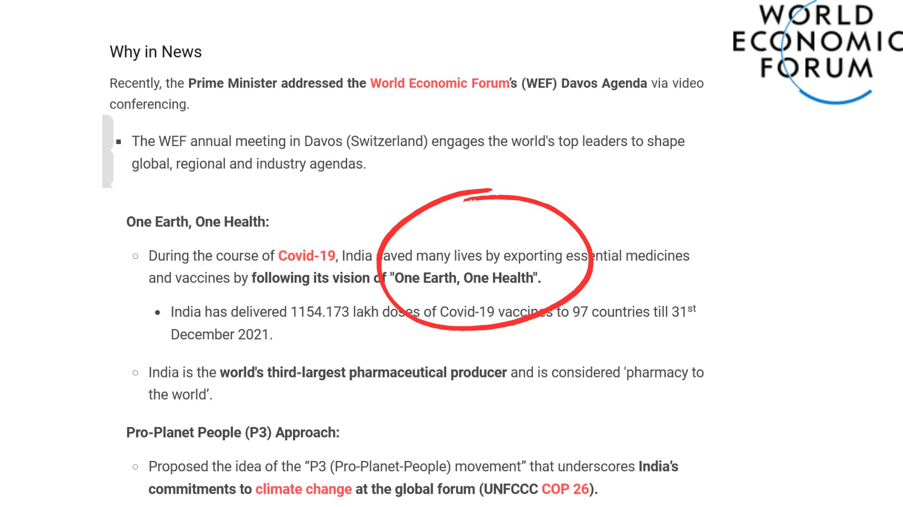
ワクチン開発と機能獲得実験

Slide 28
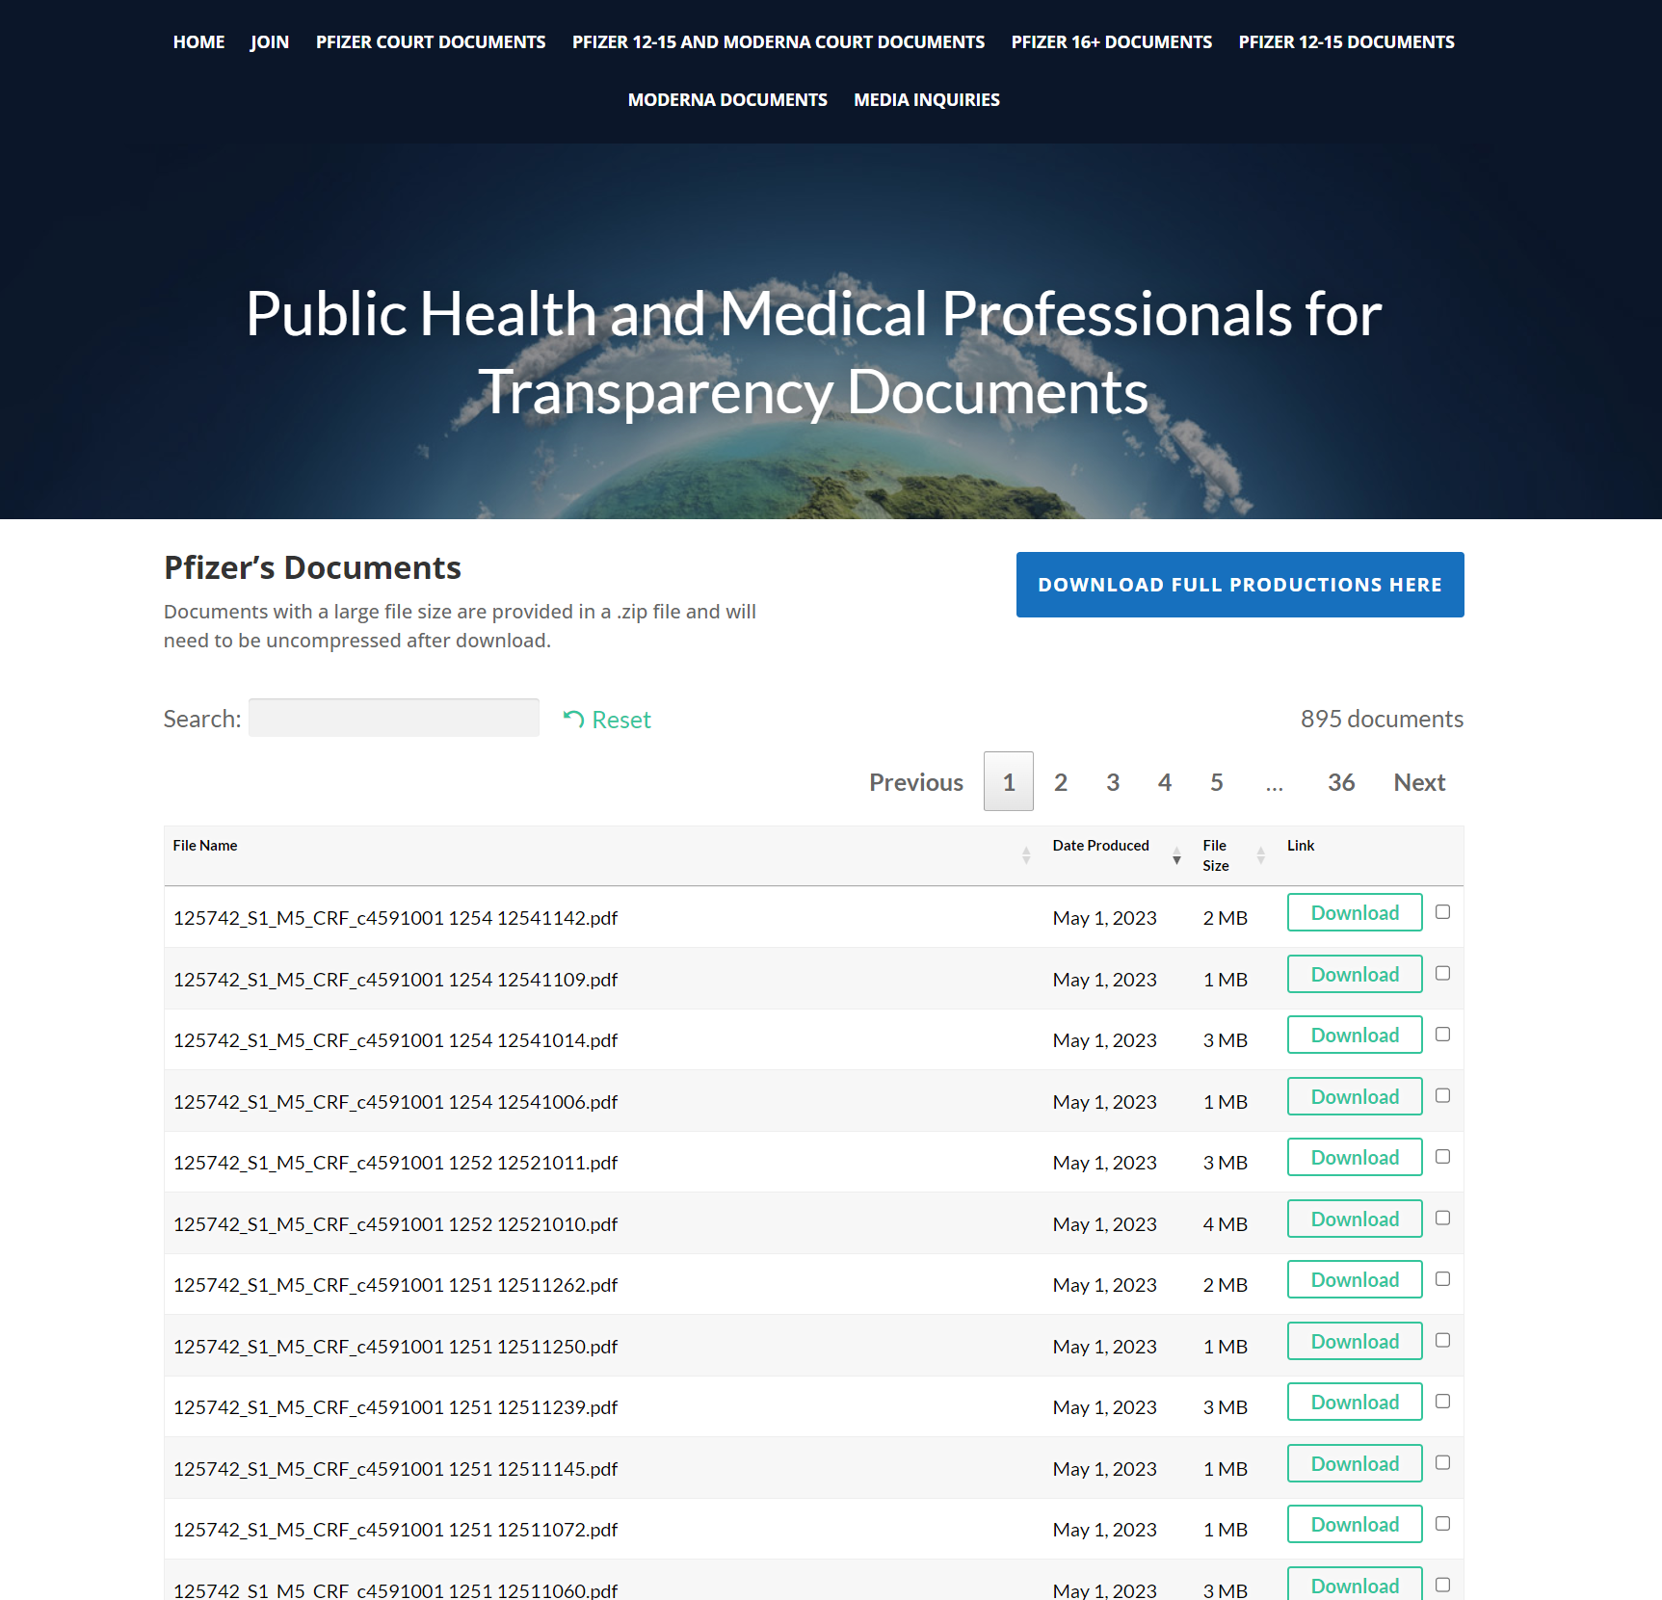
ファイザー＆モデルナ裁判資料
https://phmpt.org/pfizer-16-plus-documents/

Slide 29
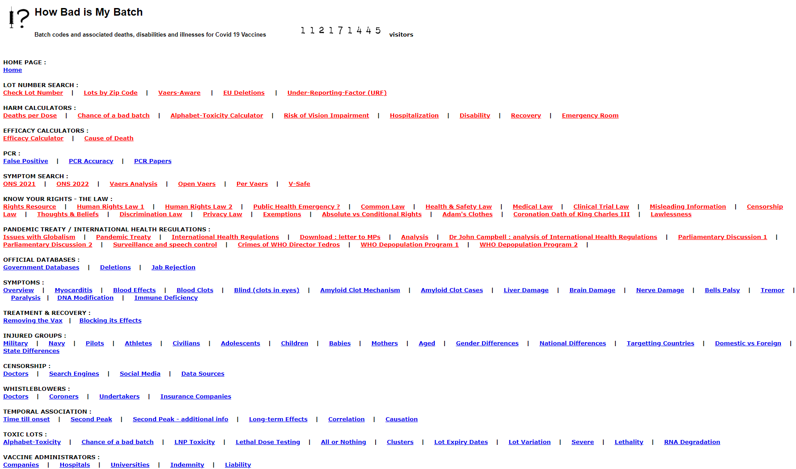

Slide 30
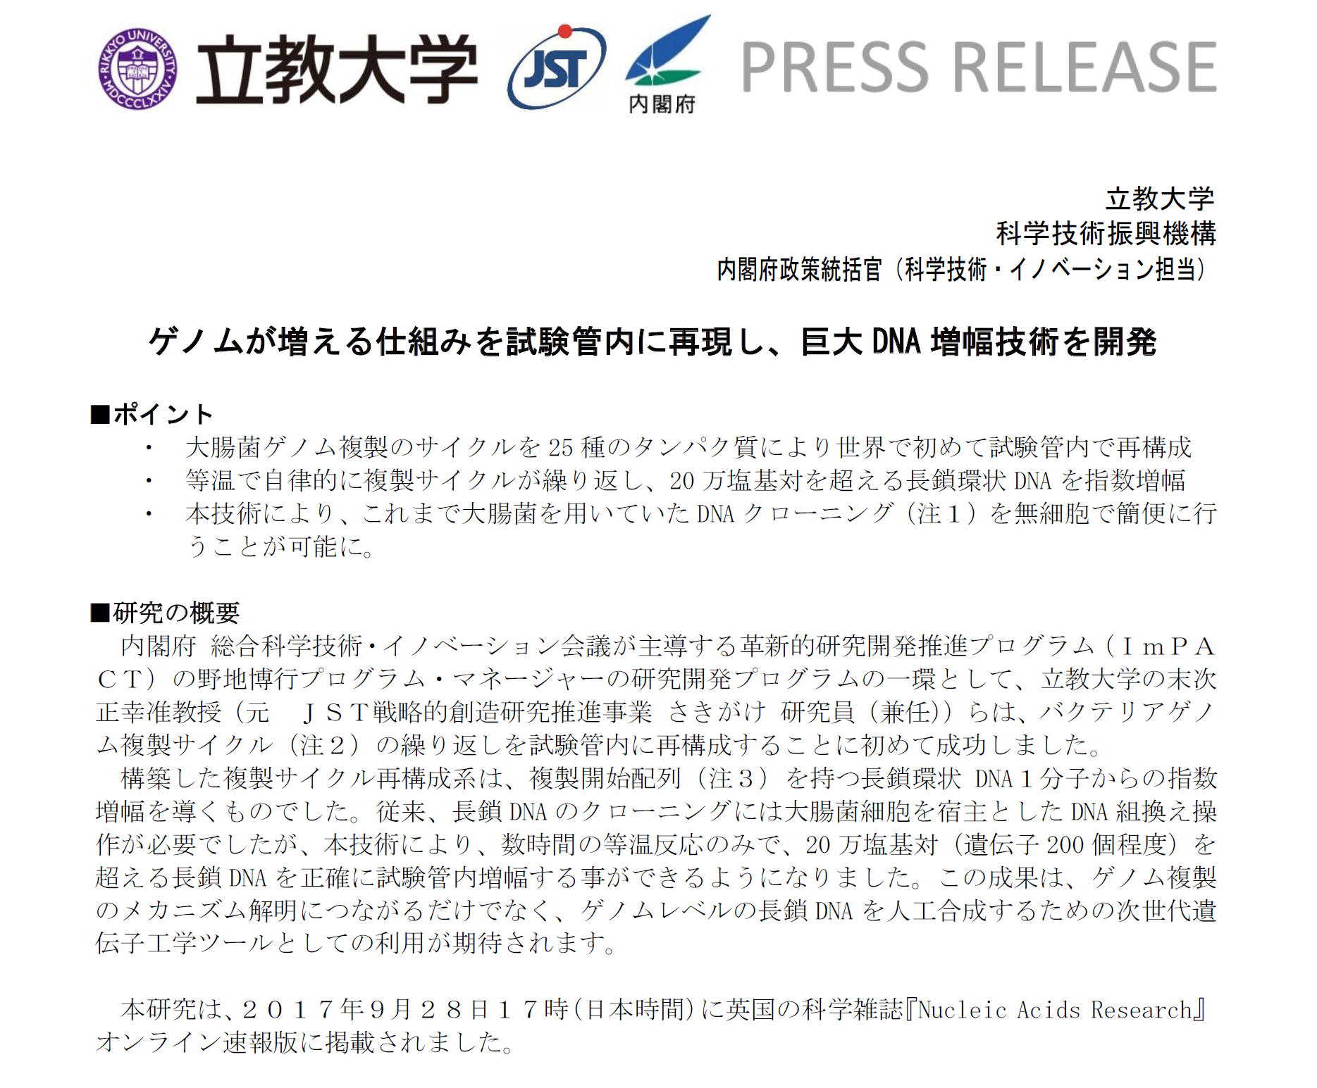
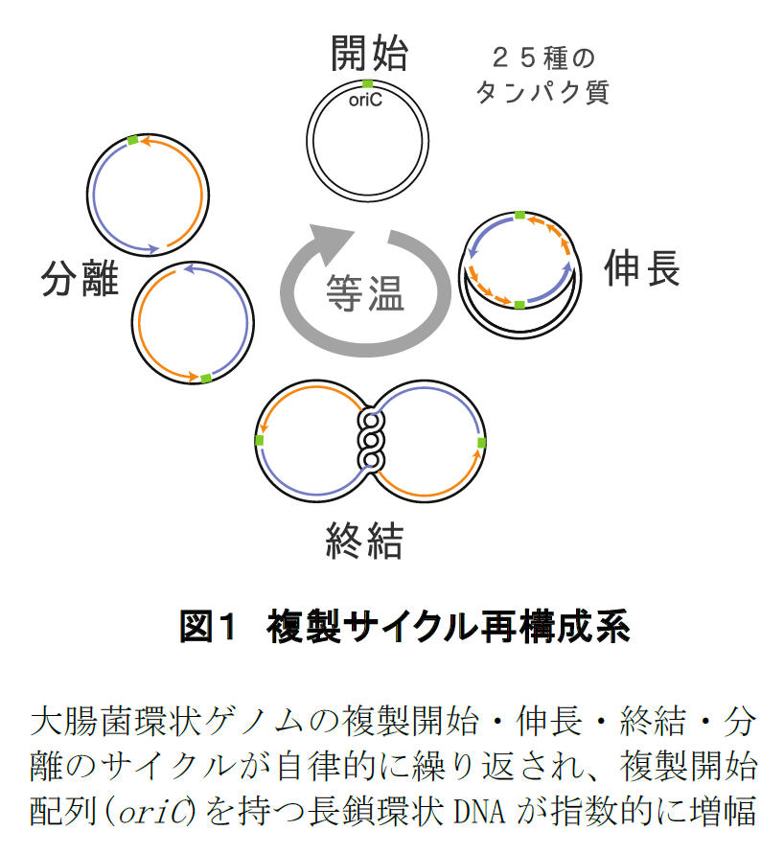
長鎖DNA合成法を開発
20万塩基対（遺伝子約200個）

Slide 31
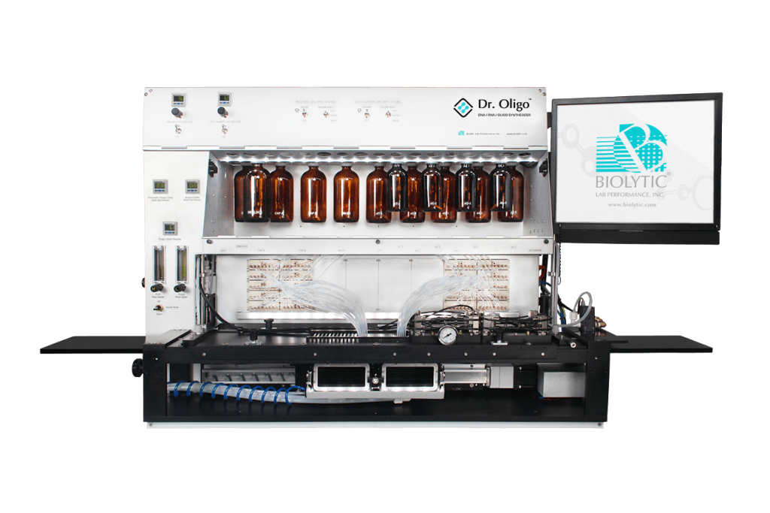
Benchtop DNA Device

Slide 32
Benchtop DNA Device
Benchtop Devices Industry
企業 | 国 | 設立 | 概要
Biolytic | U.S. | Dr.Oligo 1993 | Can synthesize ｕｐ to 768 oligos in parallele, each up to ～200 nt. Uses phosphoramidite chemistry.
BioAutomation,an LCG company | U.K. | MerMade 1999 | Can sythesize up to 192 oligos in parallel, each up to ～２００ nt. Uses phosphoramidite chemistry.
Next-generation devices
Telesis Bio | U.S. | BioXp 2015 | Assembles long streches of dsDNA from specialized plates of oligos that are ordered from the company and has reported the assembly of a 7.2-kb dsDNA fragment.Telesis Bio recently announced an enzymatics synthesis platform and plans to integrate this capability into its BioXp device. Company went public in June 2021.
DNA Script | France | SYNTAX 2021 | Can synthesize up to 96 oligos in parallel, each up to 80 nt. DNA Script has also demonstrated enzymatic synthesis of oligos of up to 200 nt.
Evonetix | U.K. | TBA | Developing a benchtop device that uses thermally controlled, chip-bases oligo synthesis that is integrated with DNA assembly capabilities. Compatible with phosphoramidite chemistry or enzymatic synthesis.
Nuclera | U.K. | TBA | Developing a benchtop device that uses microfluidics for protein and DNA synthesis.
Enzymatic synthesis technologies
Molecular Assemblies | U.S. | Developing a fully Enzymatic Synthesis technology that will be implemented as a service.
Ansa Biotechnologies | U.S. | Developing Enzymatic Synthesis to provide DNA synthesis as a service. Has reported synthesis of a 1005-nt oligo.
Camena Bioscience | U.K. | Developing Enzymatic Synthesis to provide DNA synthesis as a service. Has reported oligos.of up to 300 nt at 99.9% sequence fidelity.

Slide 33

パンデミックの机上演習を実施
2023年5月25日
https://stopthenextpandemic.io/
Nuclear Threat Initiative は、人類を危険にさらす核および生物の脅威を軽減することに焦点を当てた非営利、超党派の世界的な安全保障組織です。 https://www.nti.org/

Slide 34
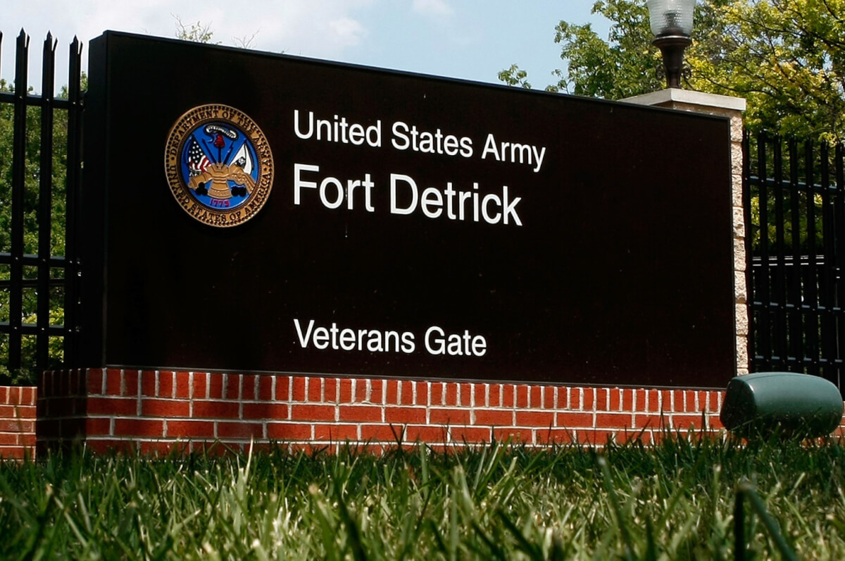
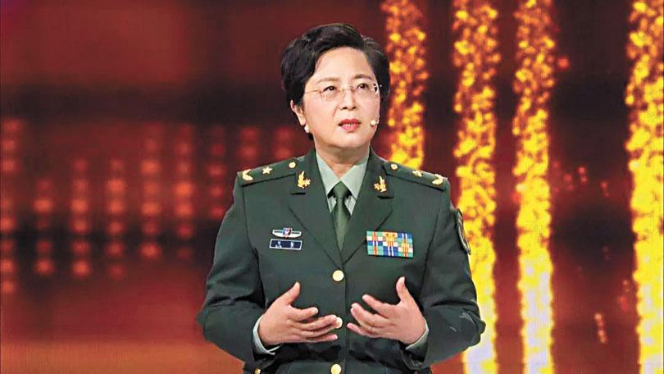
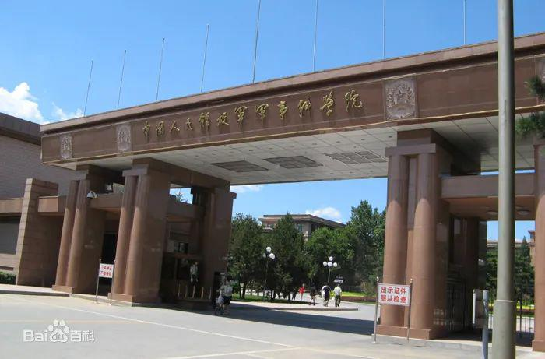
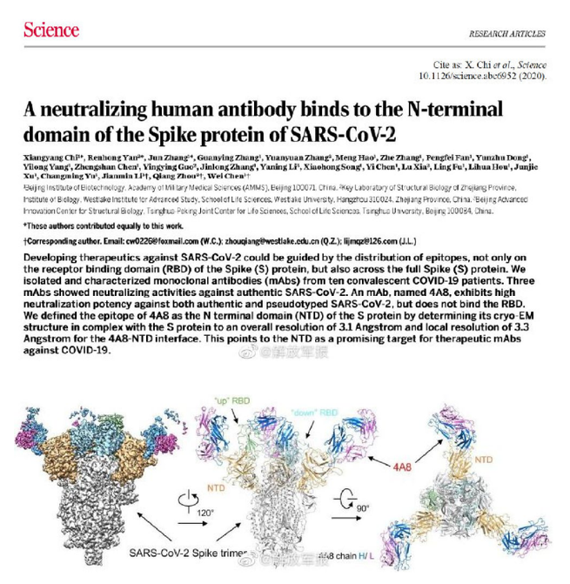

中国人民解放军军事医学科学院于1951年在上海建立，是继中国科学院之后，新中国成立的第二家科学院、世界第三家军事医学高级科研机构。
中国人民解放軍
生化武器專家 陳薇少将

Slide 35
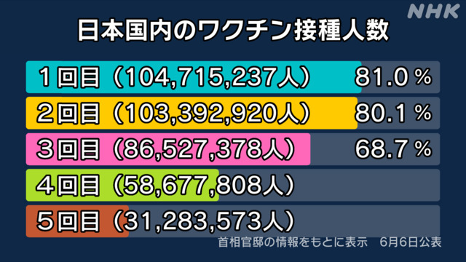
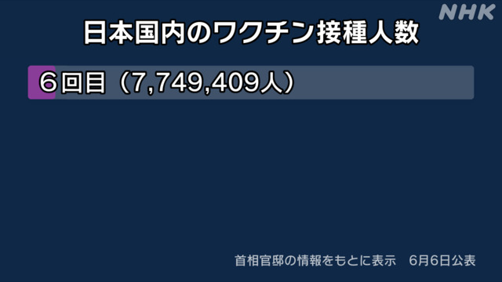
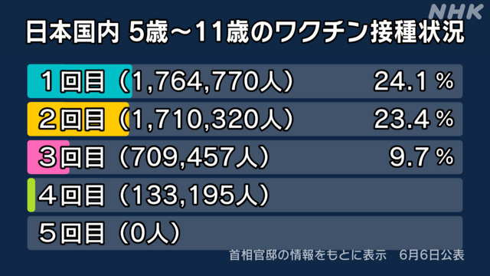
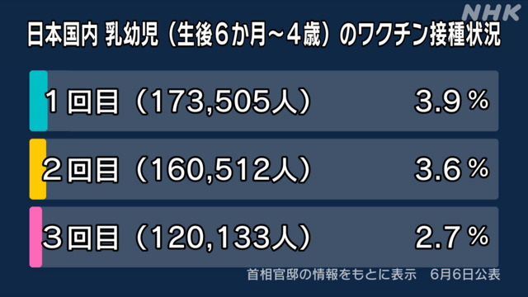
https://www3.nhk.or.jp/news/special/coronavirus/vaccine/

Slide 36
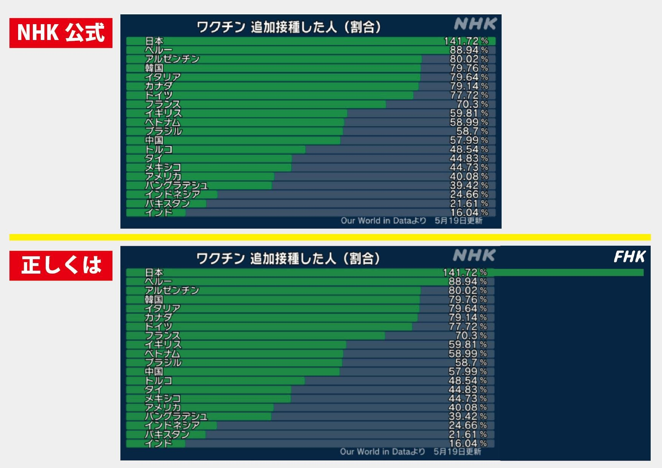

Slide 37
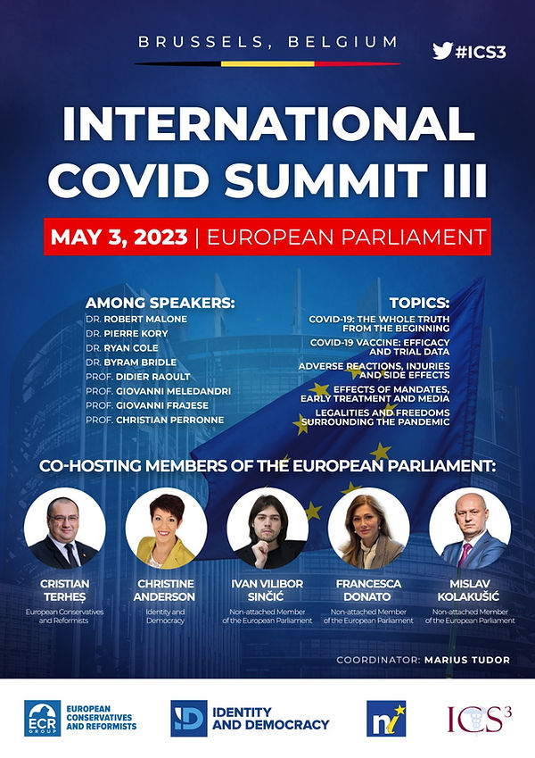
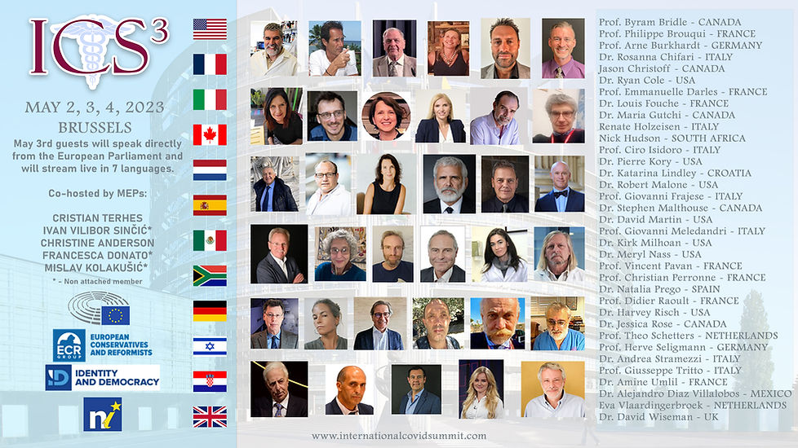
特許情報を基に過去から現在までの研究動向を説明。
1965年から開発、長い歴史を持つ。
International Covid Summit – Home
https://www.internationalcovidsummit.com/

Slide 38
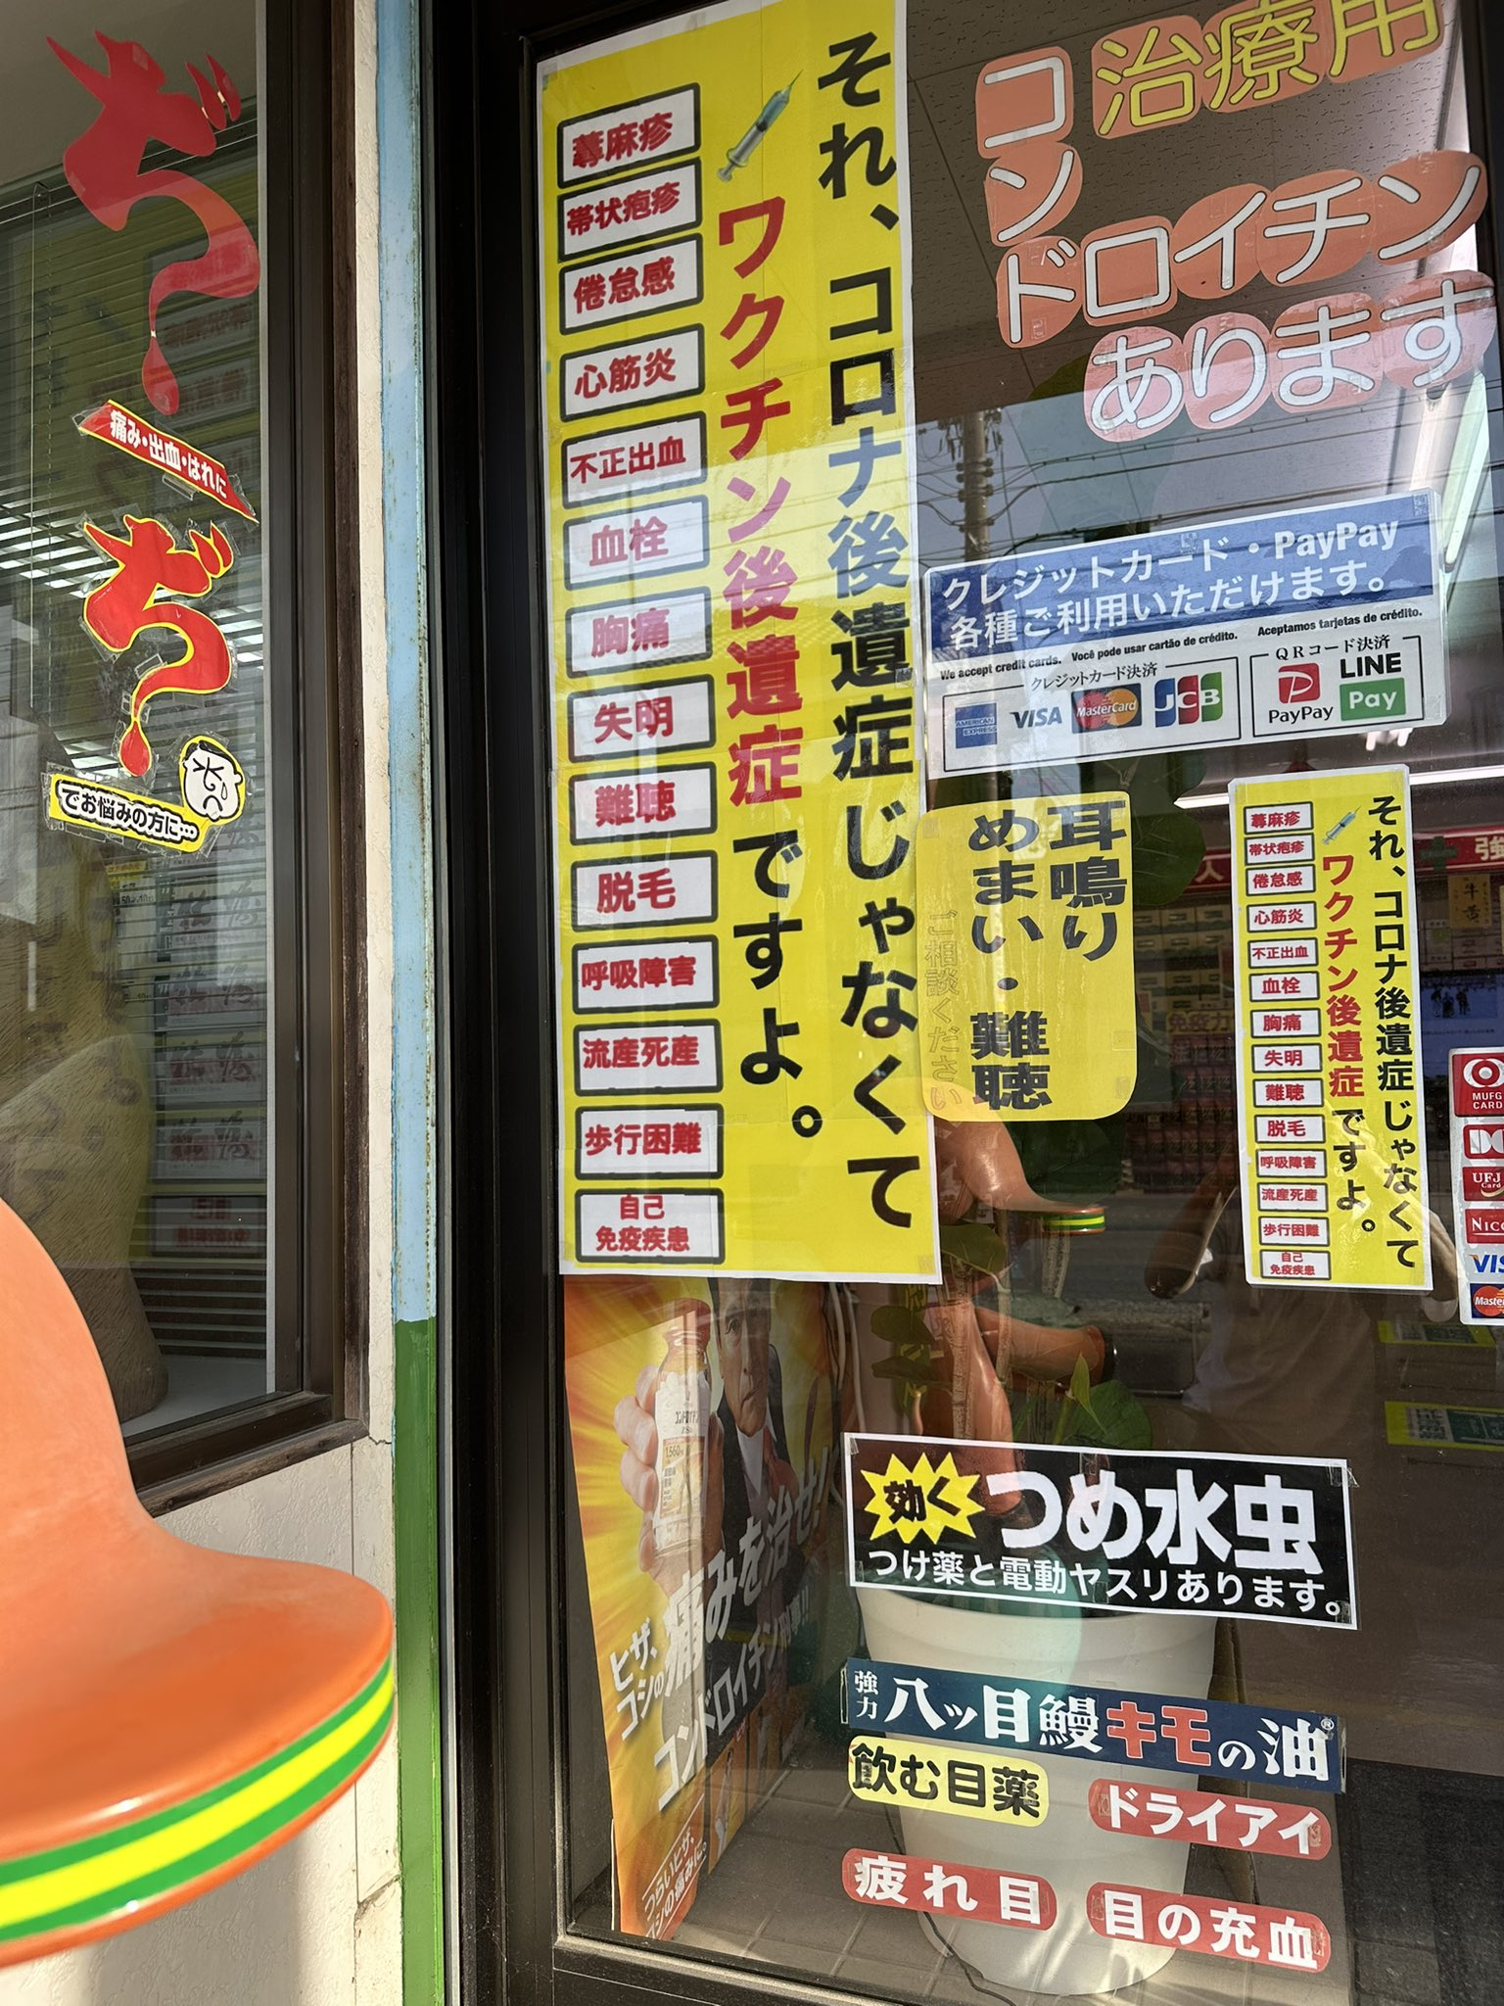
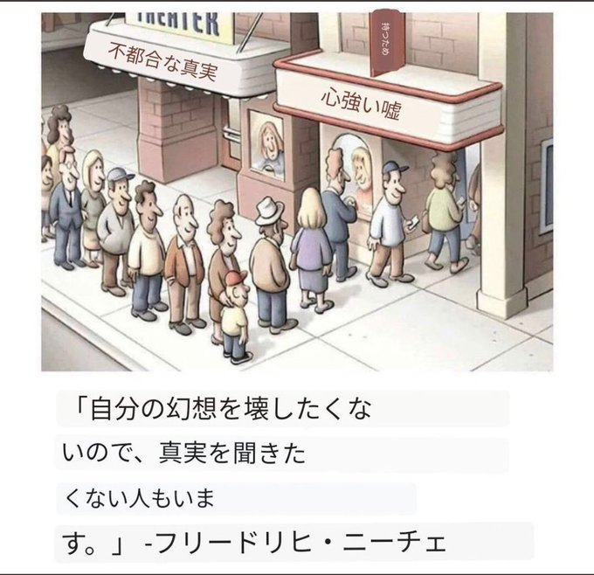

Slide 39
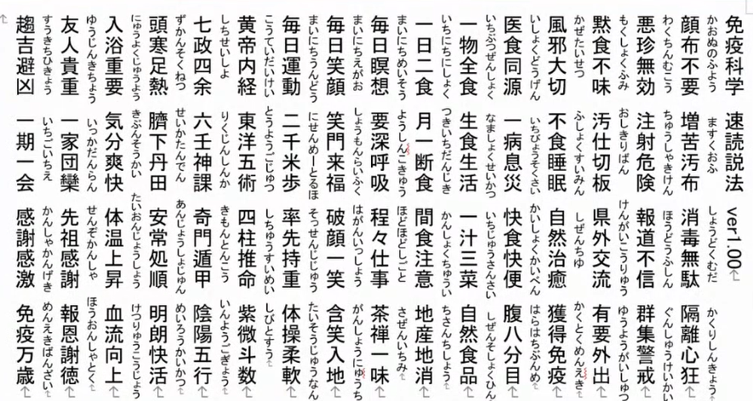
免疫経
中村浩三＠三重県桑名

Slide 40

おしまいです。

Slide 41


ポチッ

